Slide 1
Arbustos subarbustos y plantas vivaces
Selección de textos y fotografías por
JOSE ELIAS BONELLS

Slide 2
Arbustos y subarbustos.-vivaces
Se le llama arbusto a una planta leñosa de cierto porte cuando, a diferencia de lo que es propio de un árbol, no se yergue sobre un solo tronco o fuste, sino que se ramifica desde la misma base.
Los arbustos pueden tener varios metros de altura.
Al bioma o ecosistema con predominio de arbustos se le denomina matorral.
No todas las plantas leñosas ramificadas desde la base deben ser llamadas arbustos; por ejemplo, los tomillos (Thymus) o los espliegos (Lavandula) son matas leñosas o, como se dice también, subarbustos.

Slide 3
Términos como árbol, arbusto o mata describen biotipos en la lengua común y son más o menos equivalentes de otros técnicos; los equivalentes botánicos para este concepto se extienden entre los términos caméfito, nanofanerófito y microfanerófito
. Es frecuente que especies que se presentan normalmente como arbustos crezcan como árboles, o donde las circunstancias ecológicas son distintas, como ocurre con la coscoja (Quercus coccifera) en el norte de África, o por un esfuerzo deliberado en el cultivo, como se ve a veces con la adelfa (Nerium oleander) o a la inversa.

Slide 4
Arbustivos o Sufrútices: llegan a desarrollar tejidos secundarios, pero sólo en la región próxima a la base, manteniendo la parte superior de la planta siempre con tejidos jóvenes

Slide 5
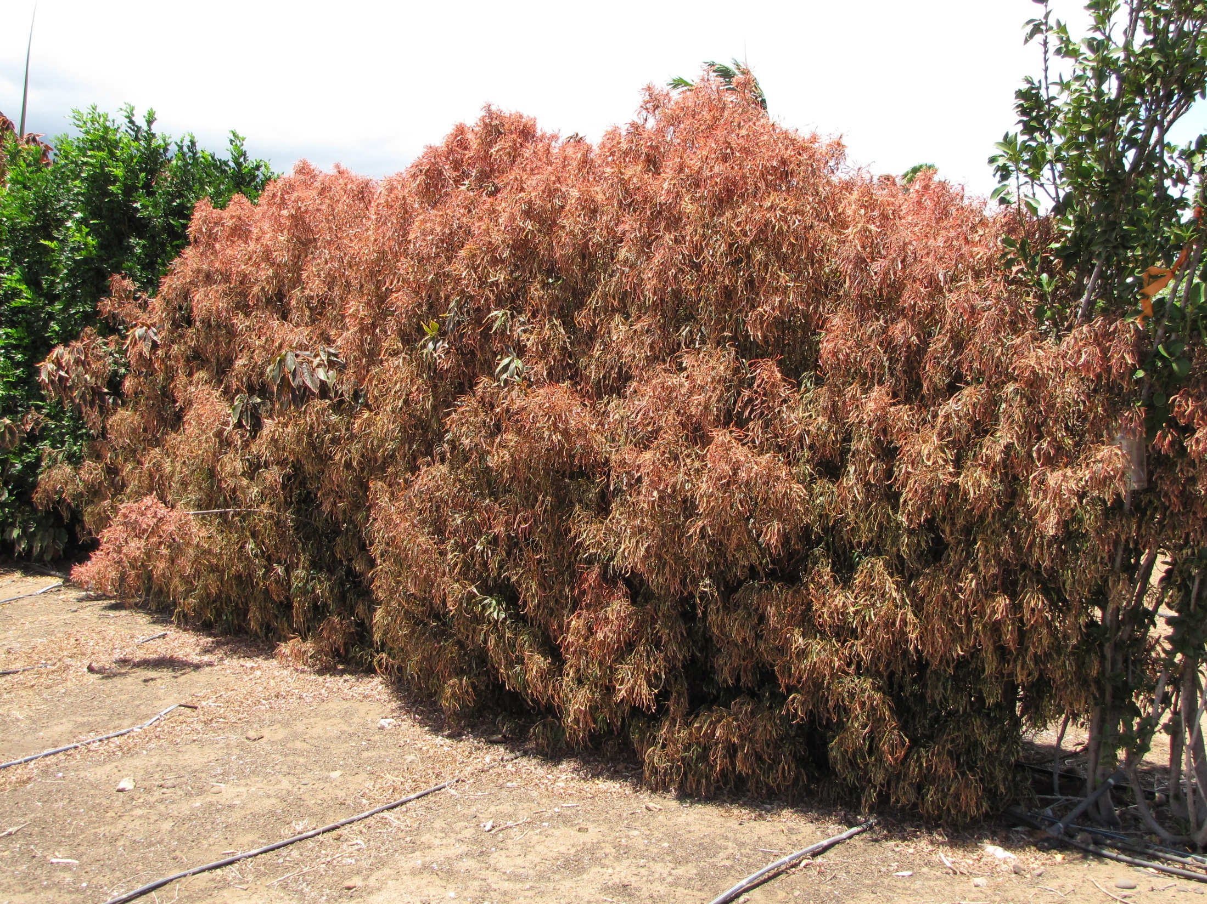
Acalypha wilkesiana
Notes:
Acalypha wilkesiana

Slide 6
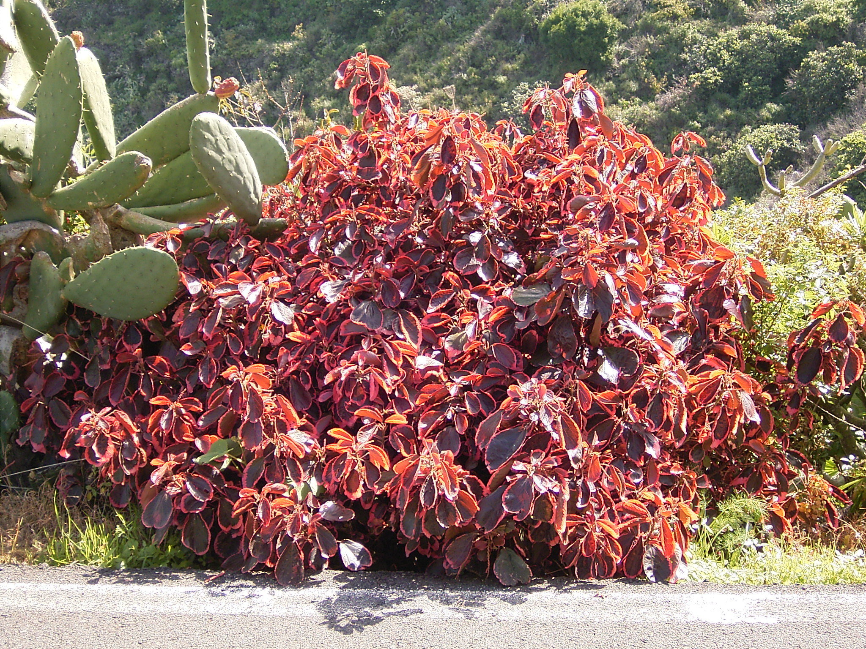
Acalypha wilkesiana
Notes:
Acalypha wilkesiana

Slide 7
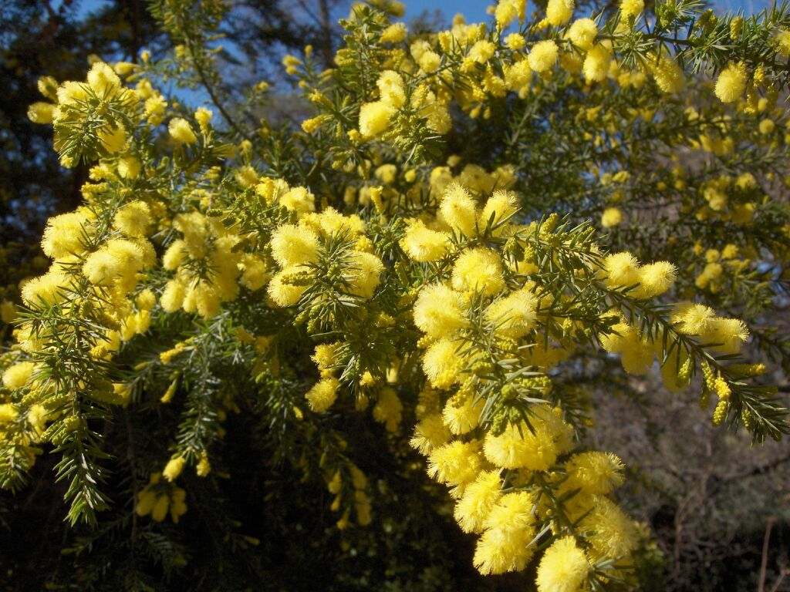
Acacia verticillata
Notes:
Acacia verticillata

Slide 8
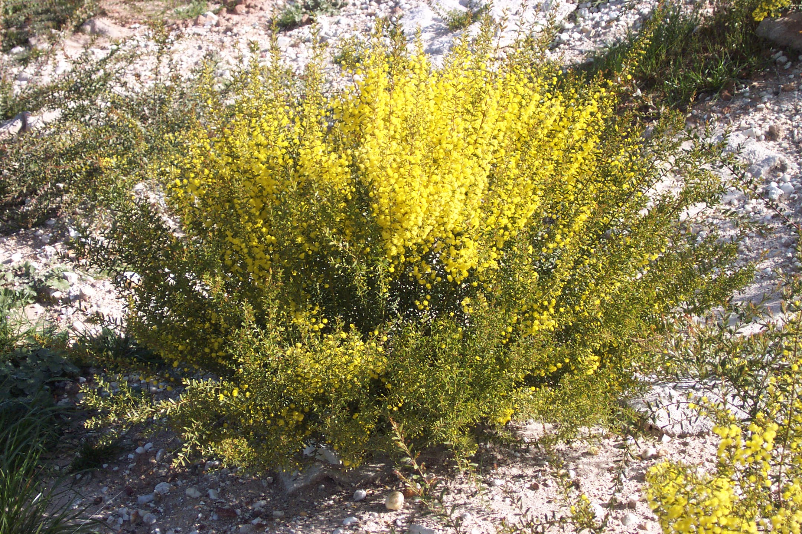
Acacia acinacea
Notes:
Acacia acinacea

Slide 9
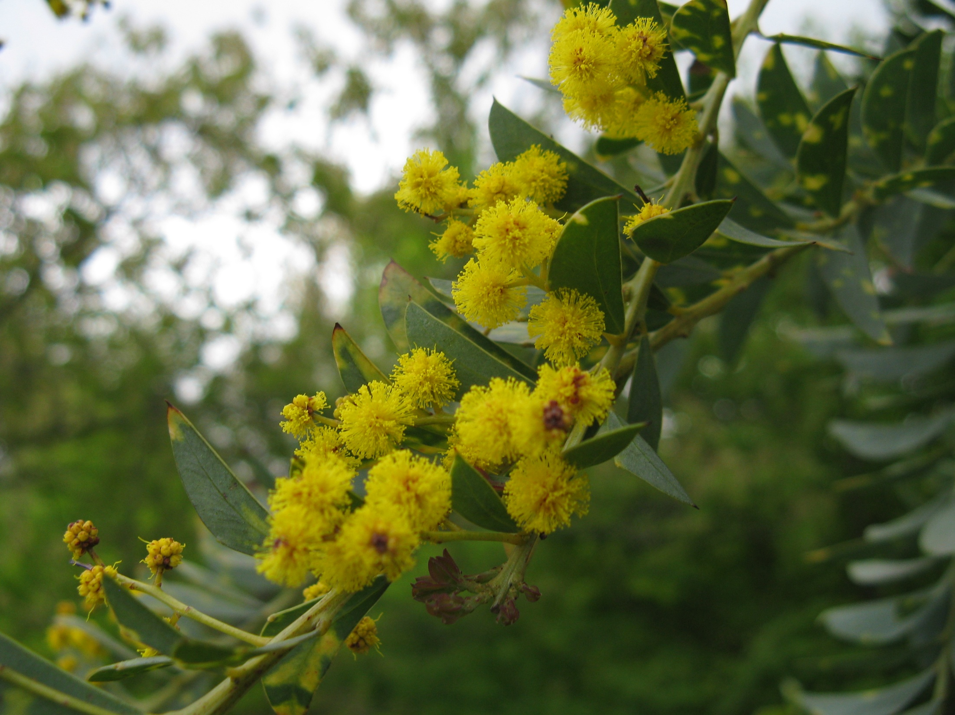
Acacia_cultriformis
Notes:
Acacia cultriformis

Slide 10
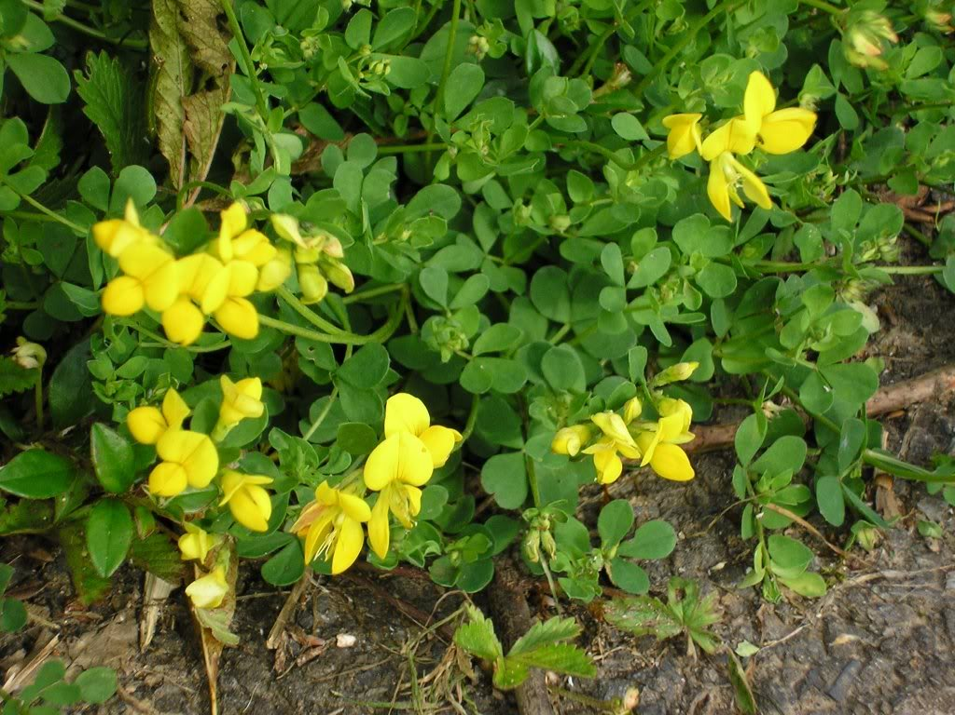
Lotus corniculatus
Notes:
Lotus corniculatus

Slide 11
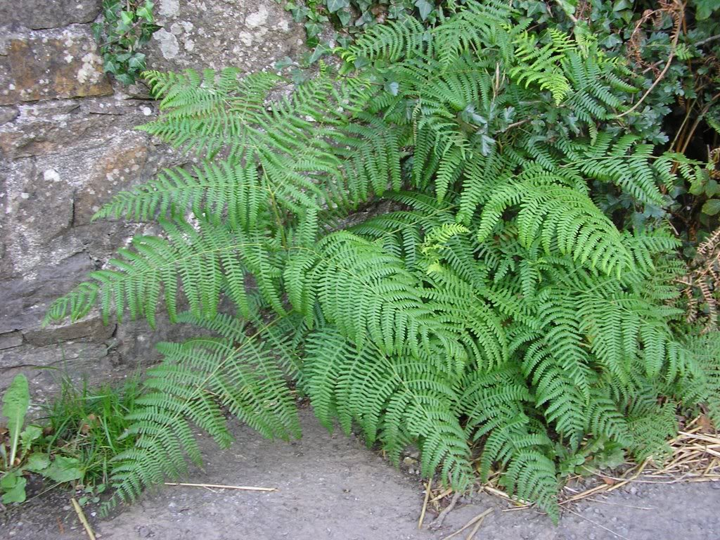
Pteridium aquilinum
Notes:
Pteridium aquilinum

Slide 12
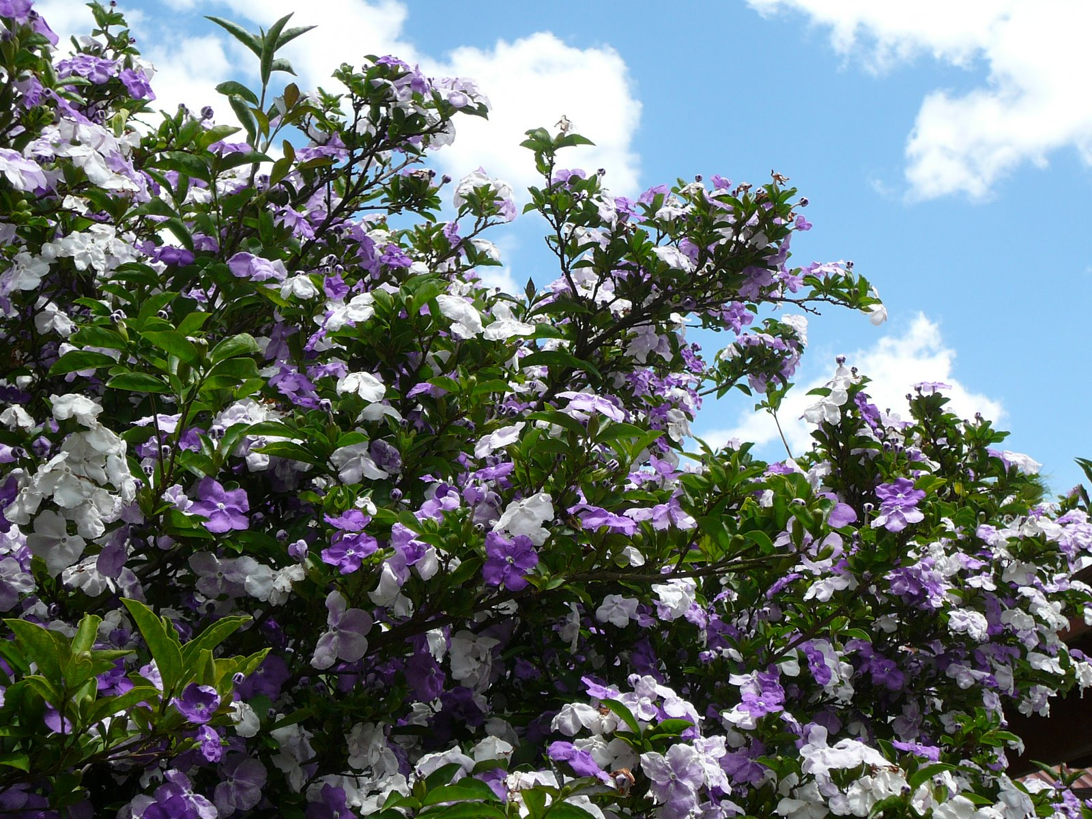
Brunfelsia_pauciflora_
Notes:
Brunfelsia_pauciflora_

Slide 13
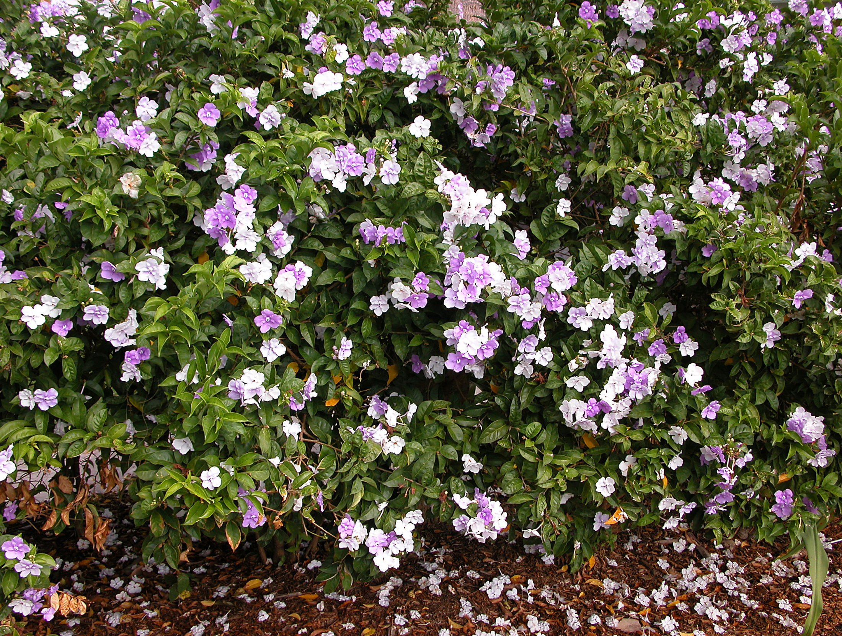
Brunfelsia_pauciflora_
Notes:
Brunfelsia_pauciflora_

Slide 14
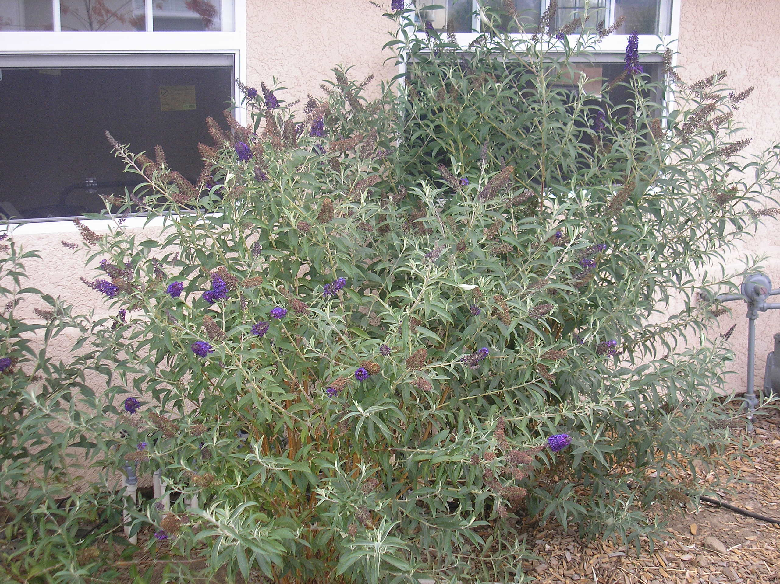
Buddleja davidii
Notes:
Buddleja davidii

Slide 15
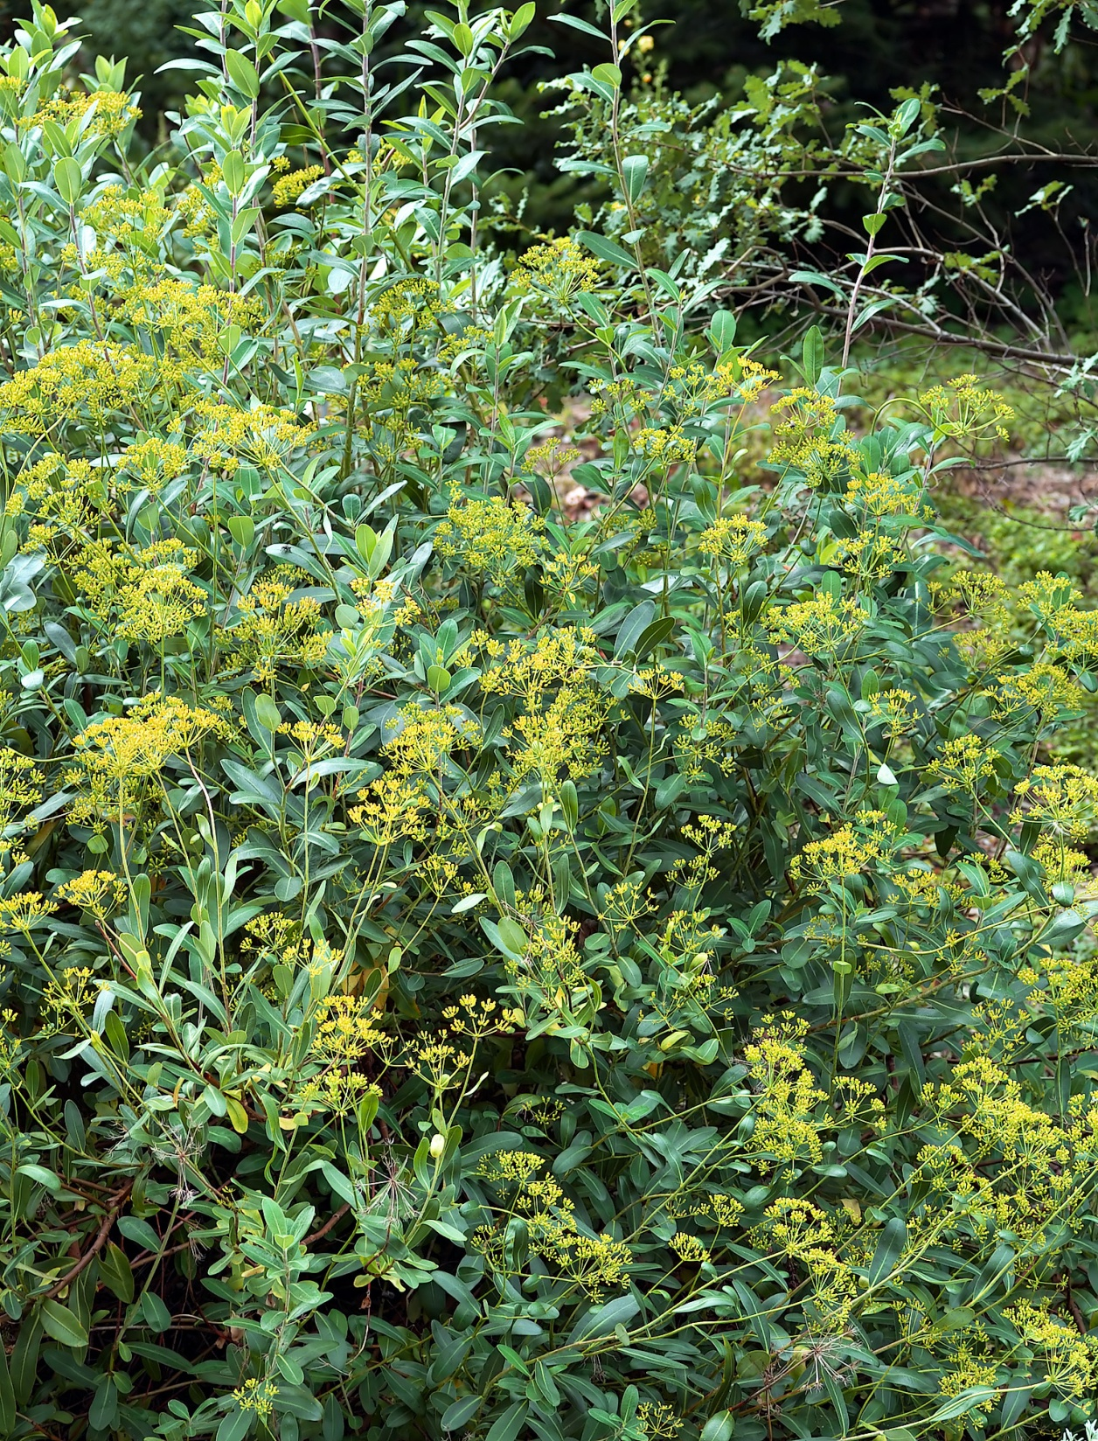
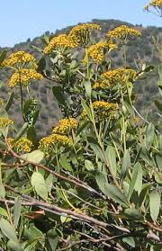
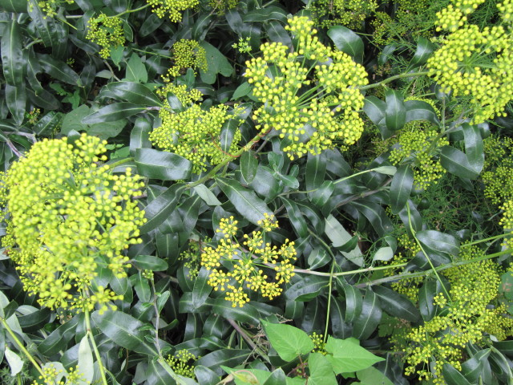
Beuplerum fruticosum
Notes:
Beuplerum fruticosum

Slide 16
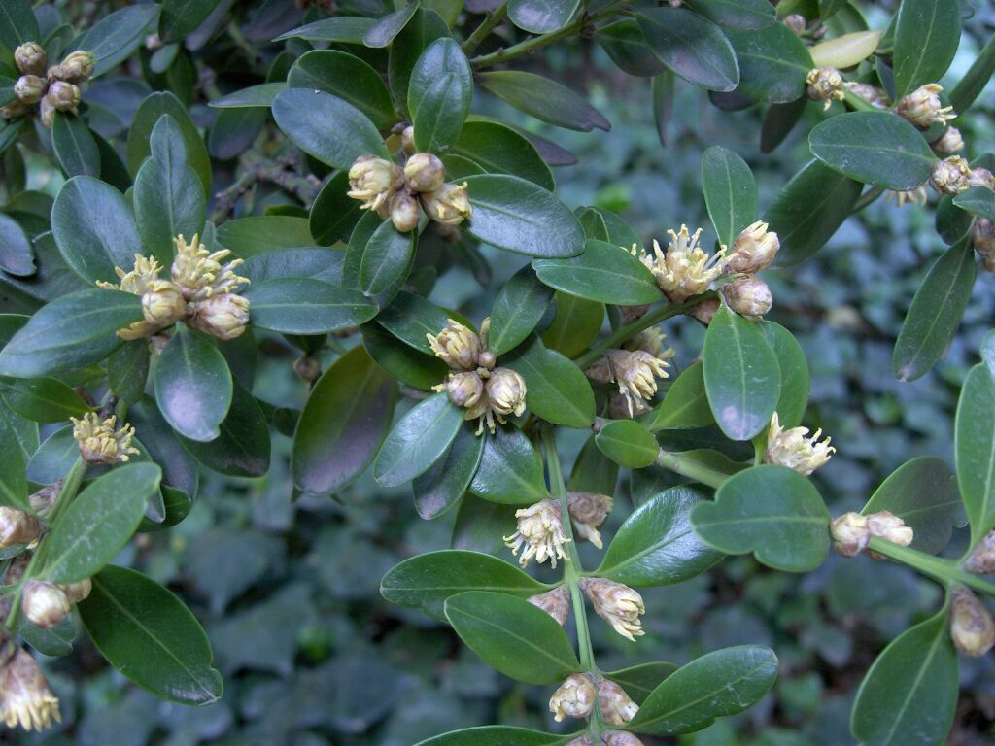
Buxus balearica
Notes:
Buxus balearica

Slide 17
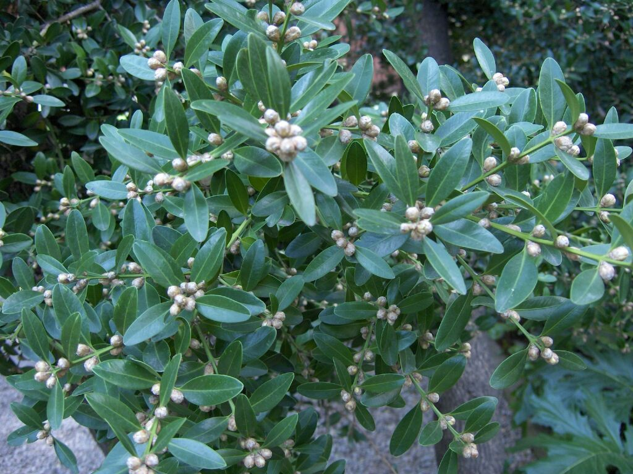
Buxus balearica
Notes:
Buxus balearica

Slide 18
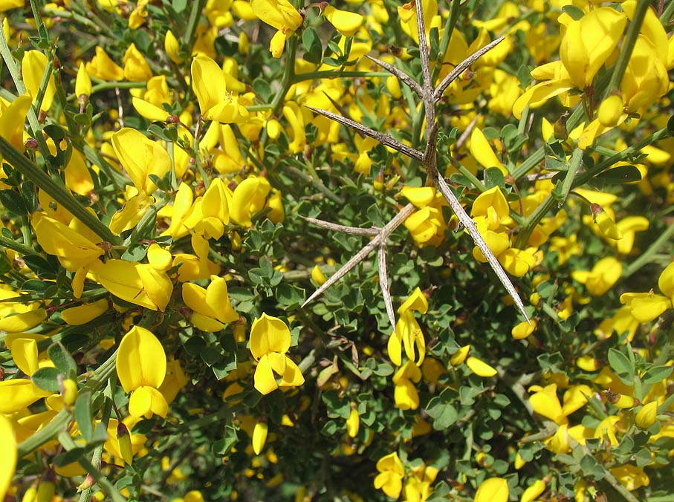
Calicotome spinosa
Notes:
Calicotome spinosa

Slide 19
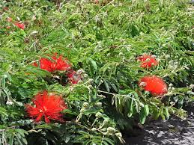
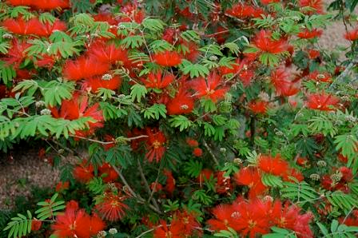
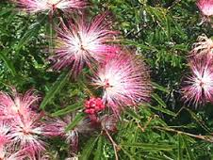
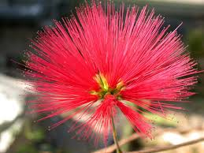
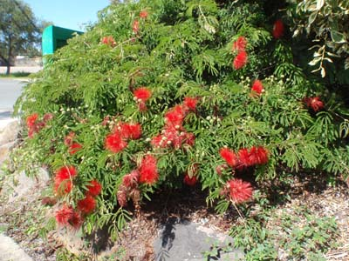
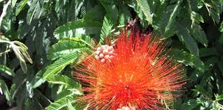
Calliandra tweedii
Notes:
Calliandra tweedii

Slide 20
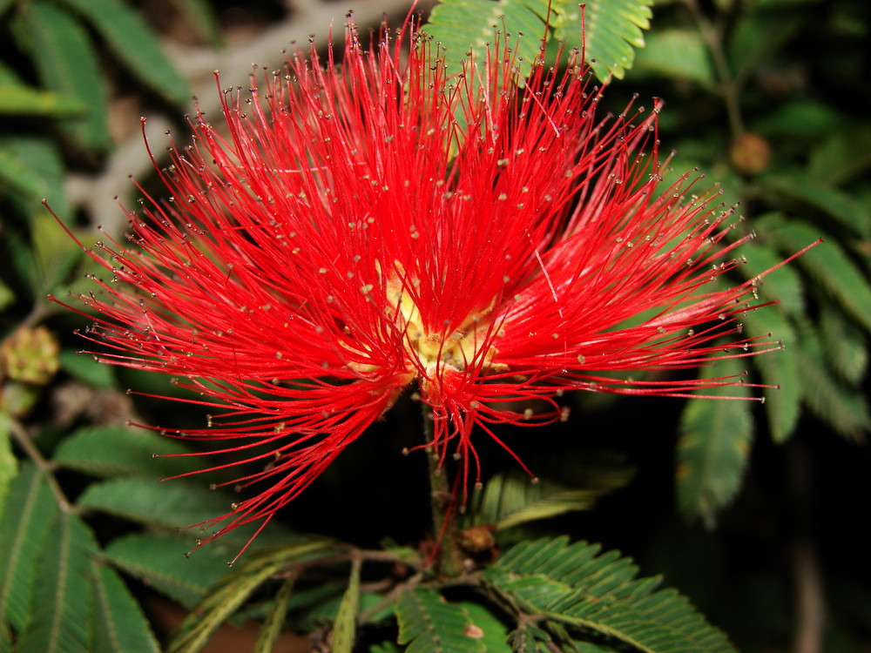
Calliandra tweedii
Notes:
Calliandra tweedii

Slide 21
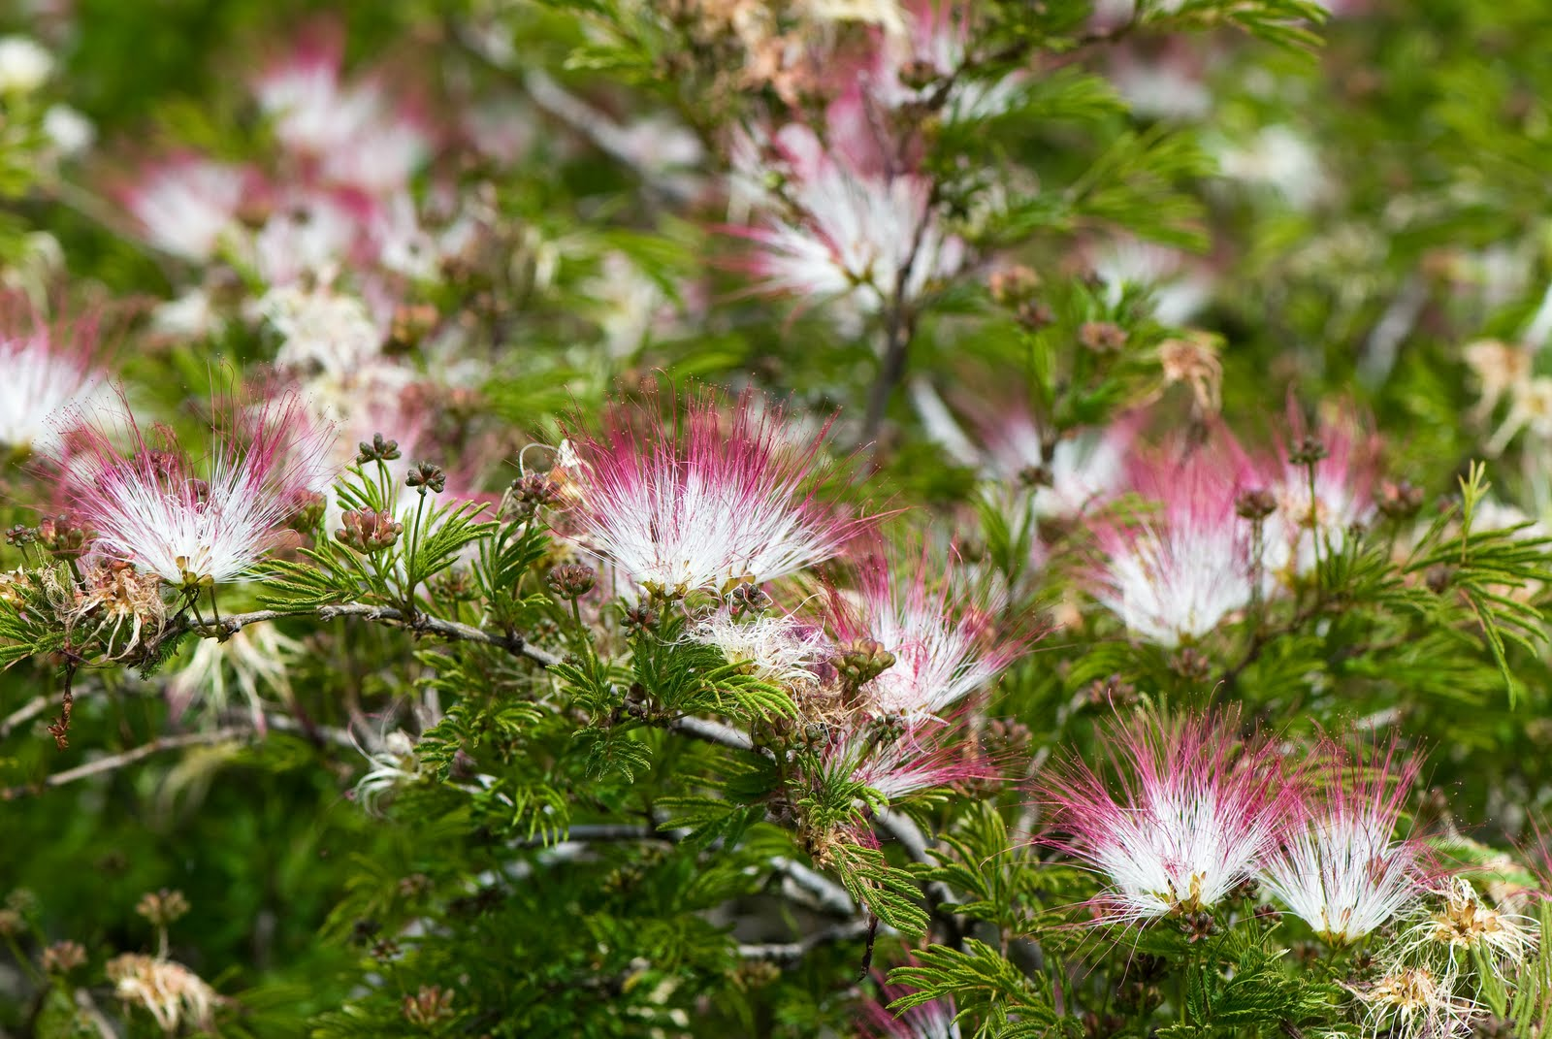
Calliandra-parvifolia
Notes:
Calliandra-parvifolia

Slide 22
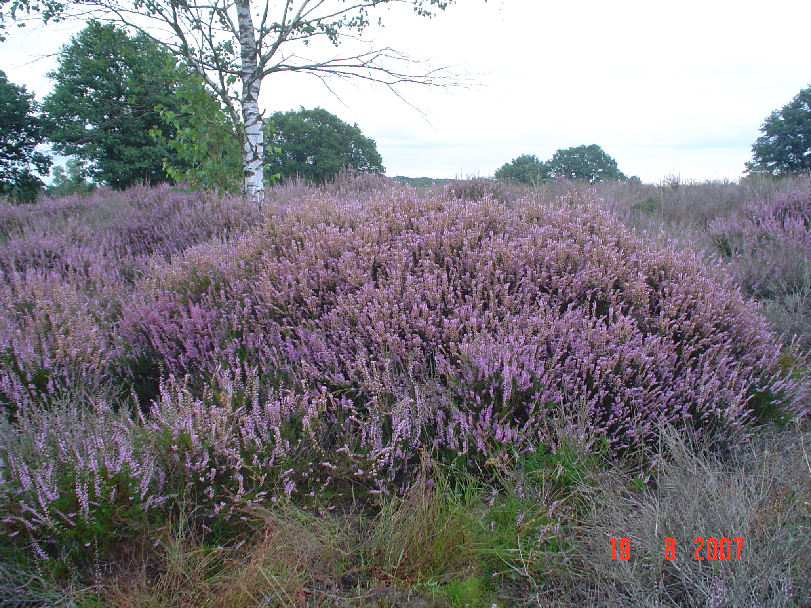
Calluna vulgaris
Notes:
Calluna vulgaris

Slide 23
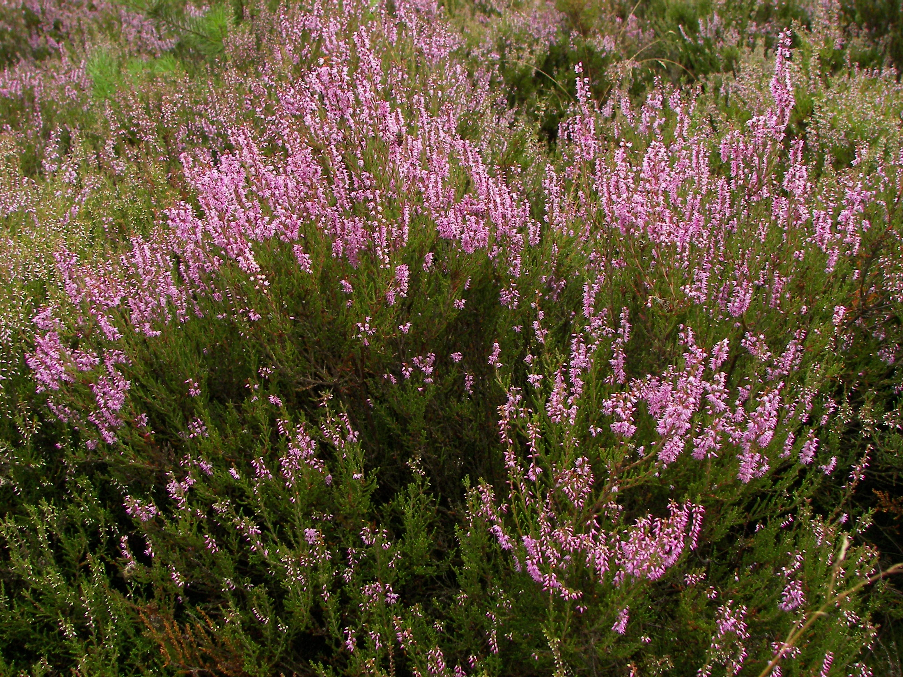
Calluna vulgaris
Notes:
Calluna vulgaris

Slide 24
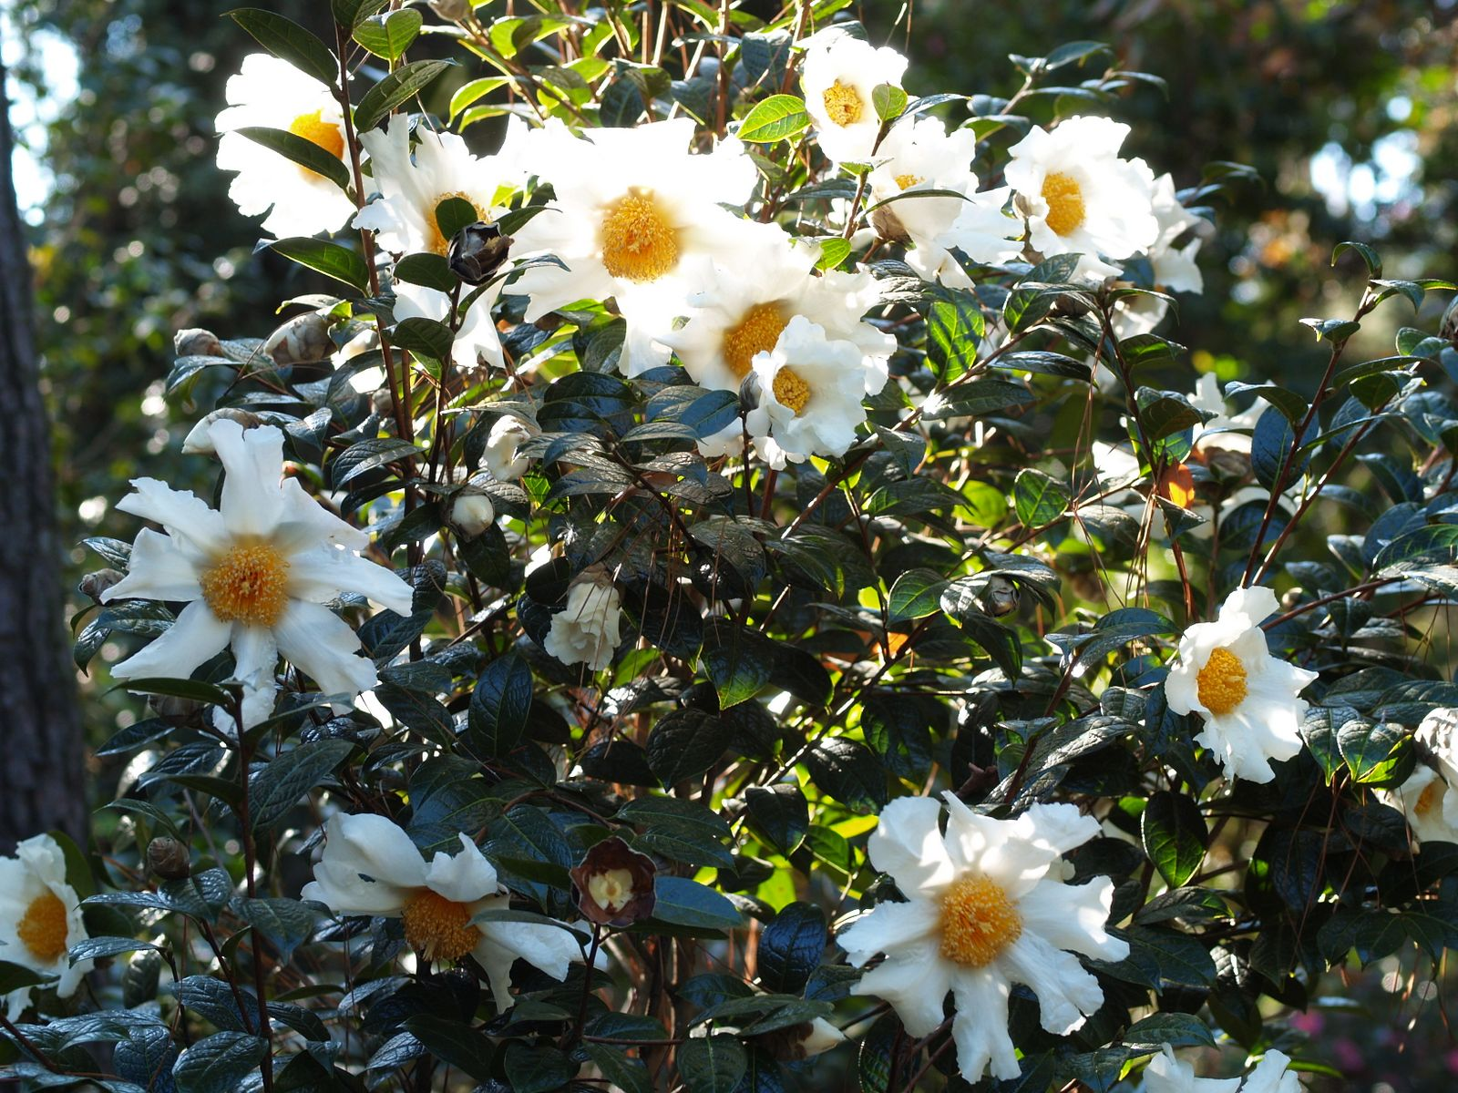
Camelia granthamiana
Notes:
Camelia granthamiana

Slide 25
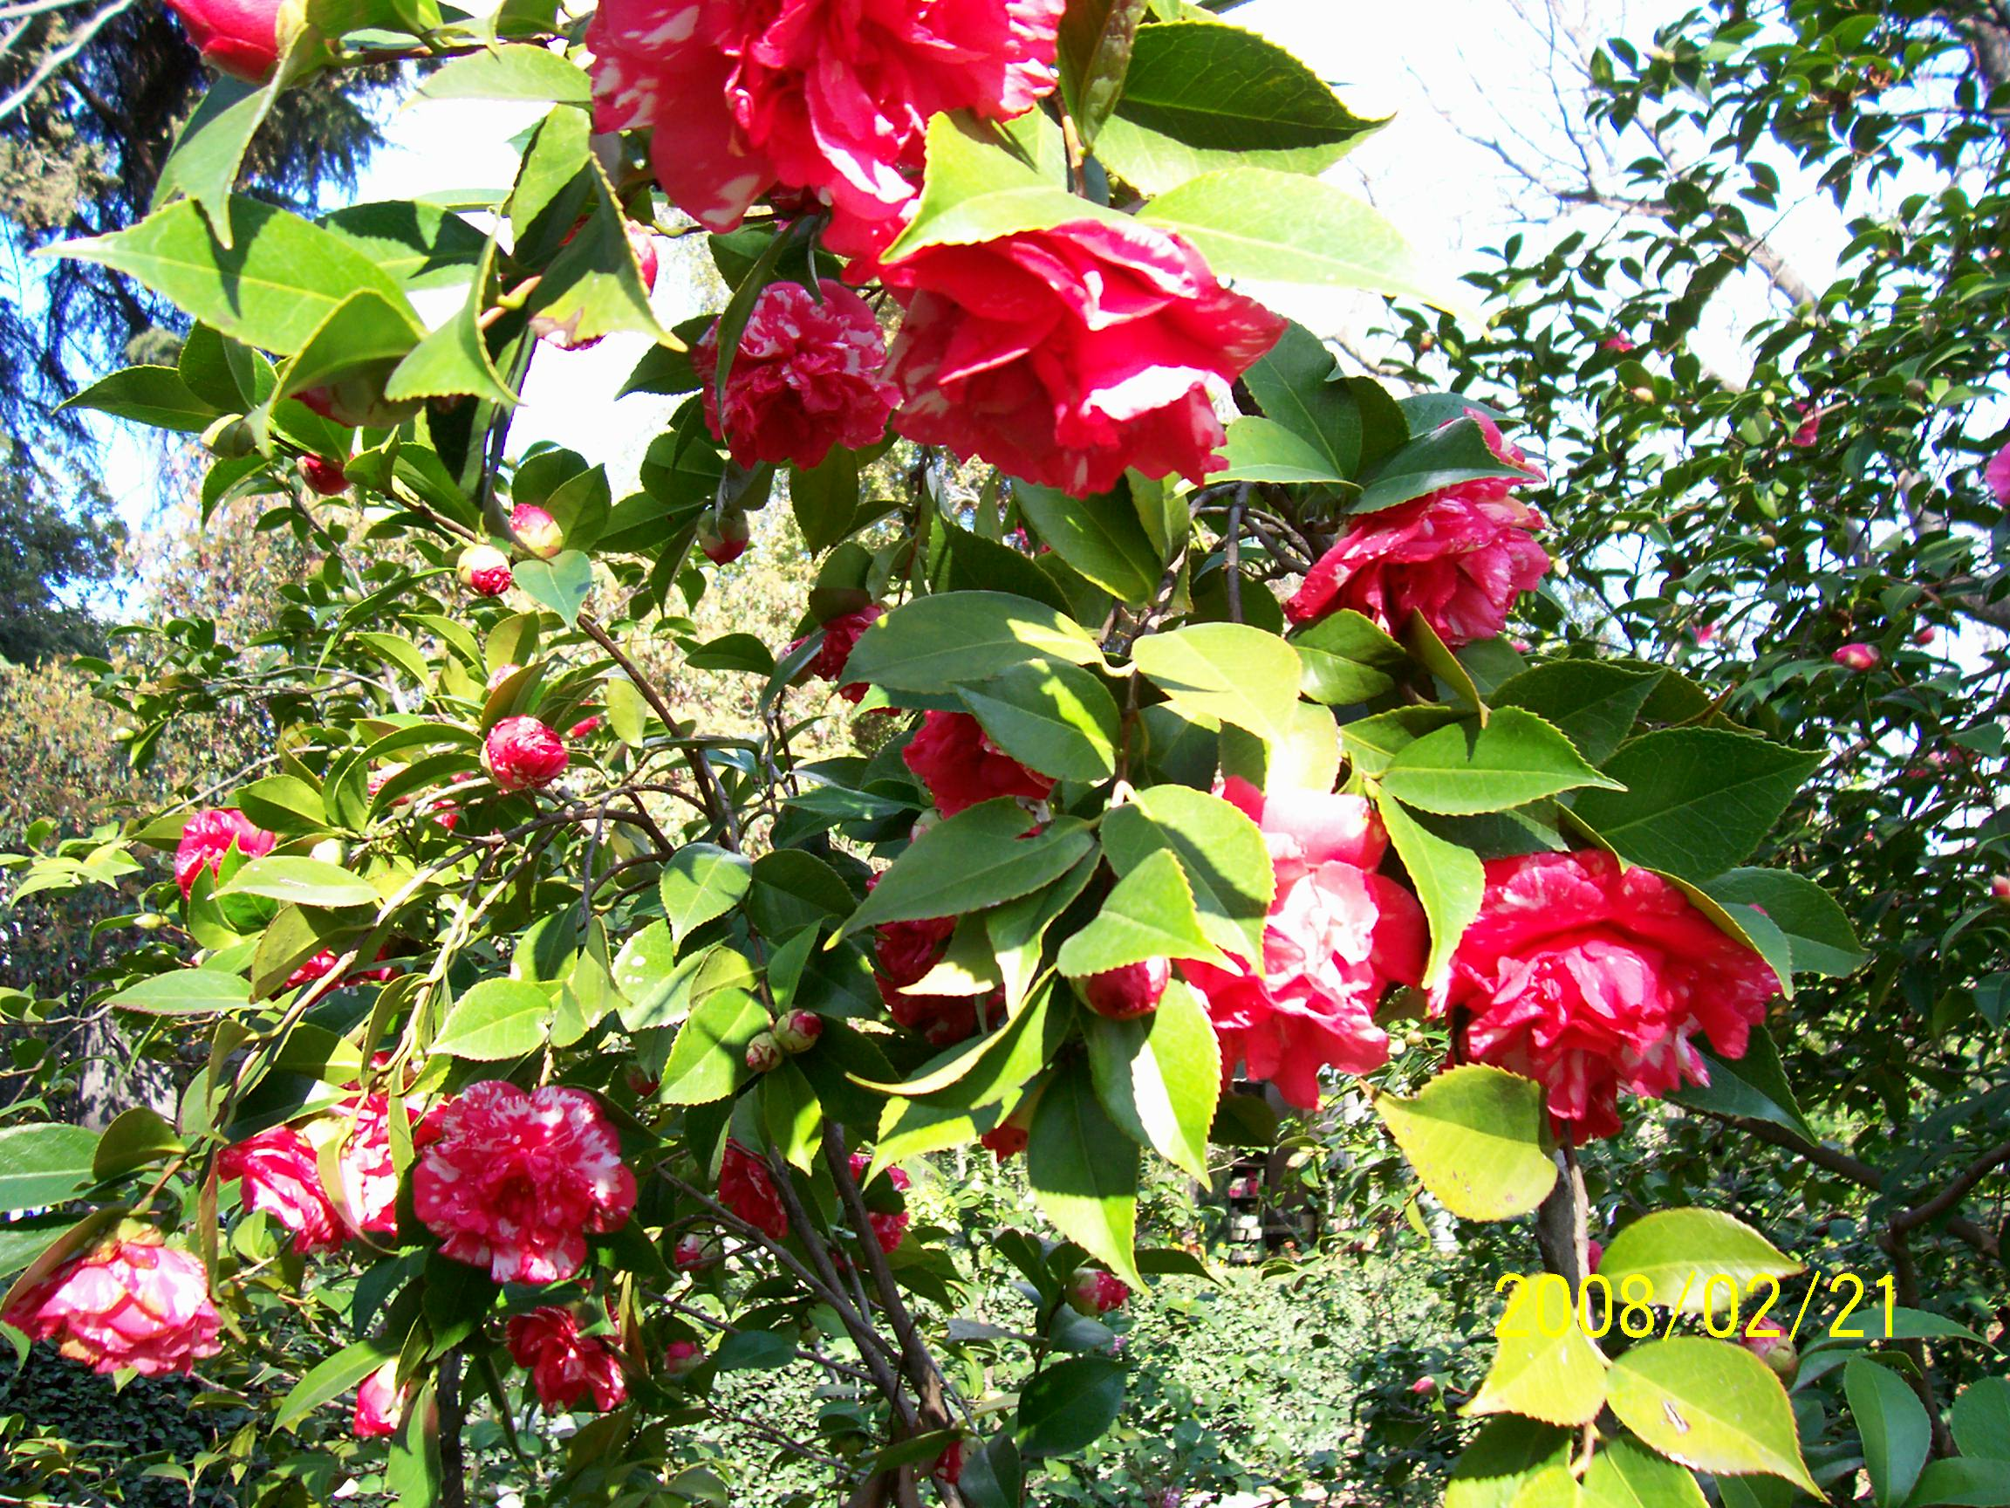
Camelia japonica
Notes:
Camelia japonica

Slide 26
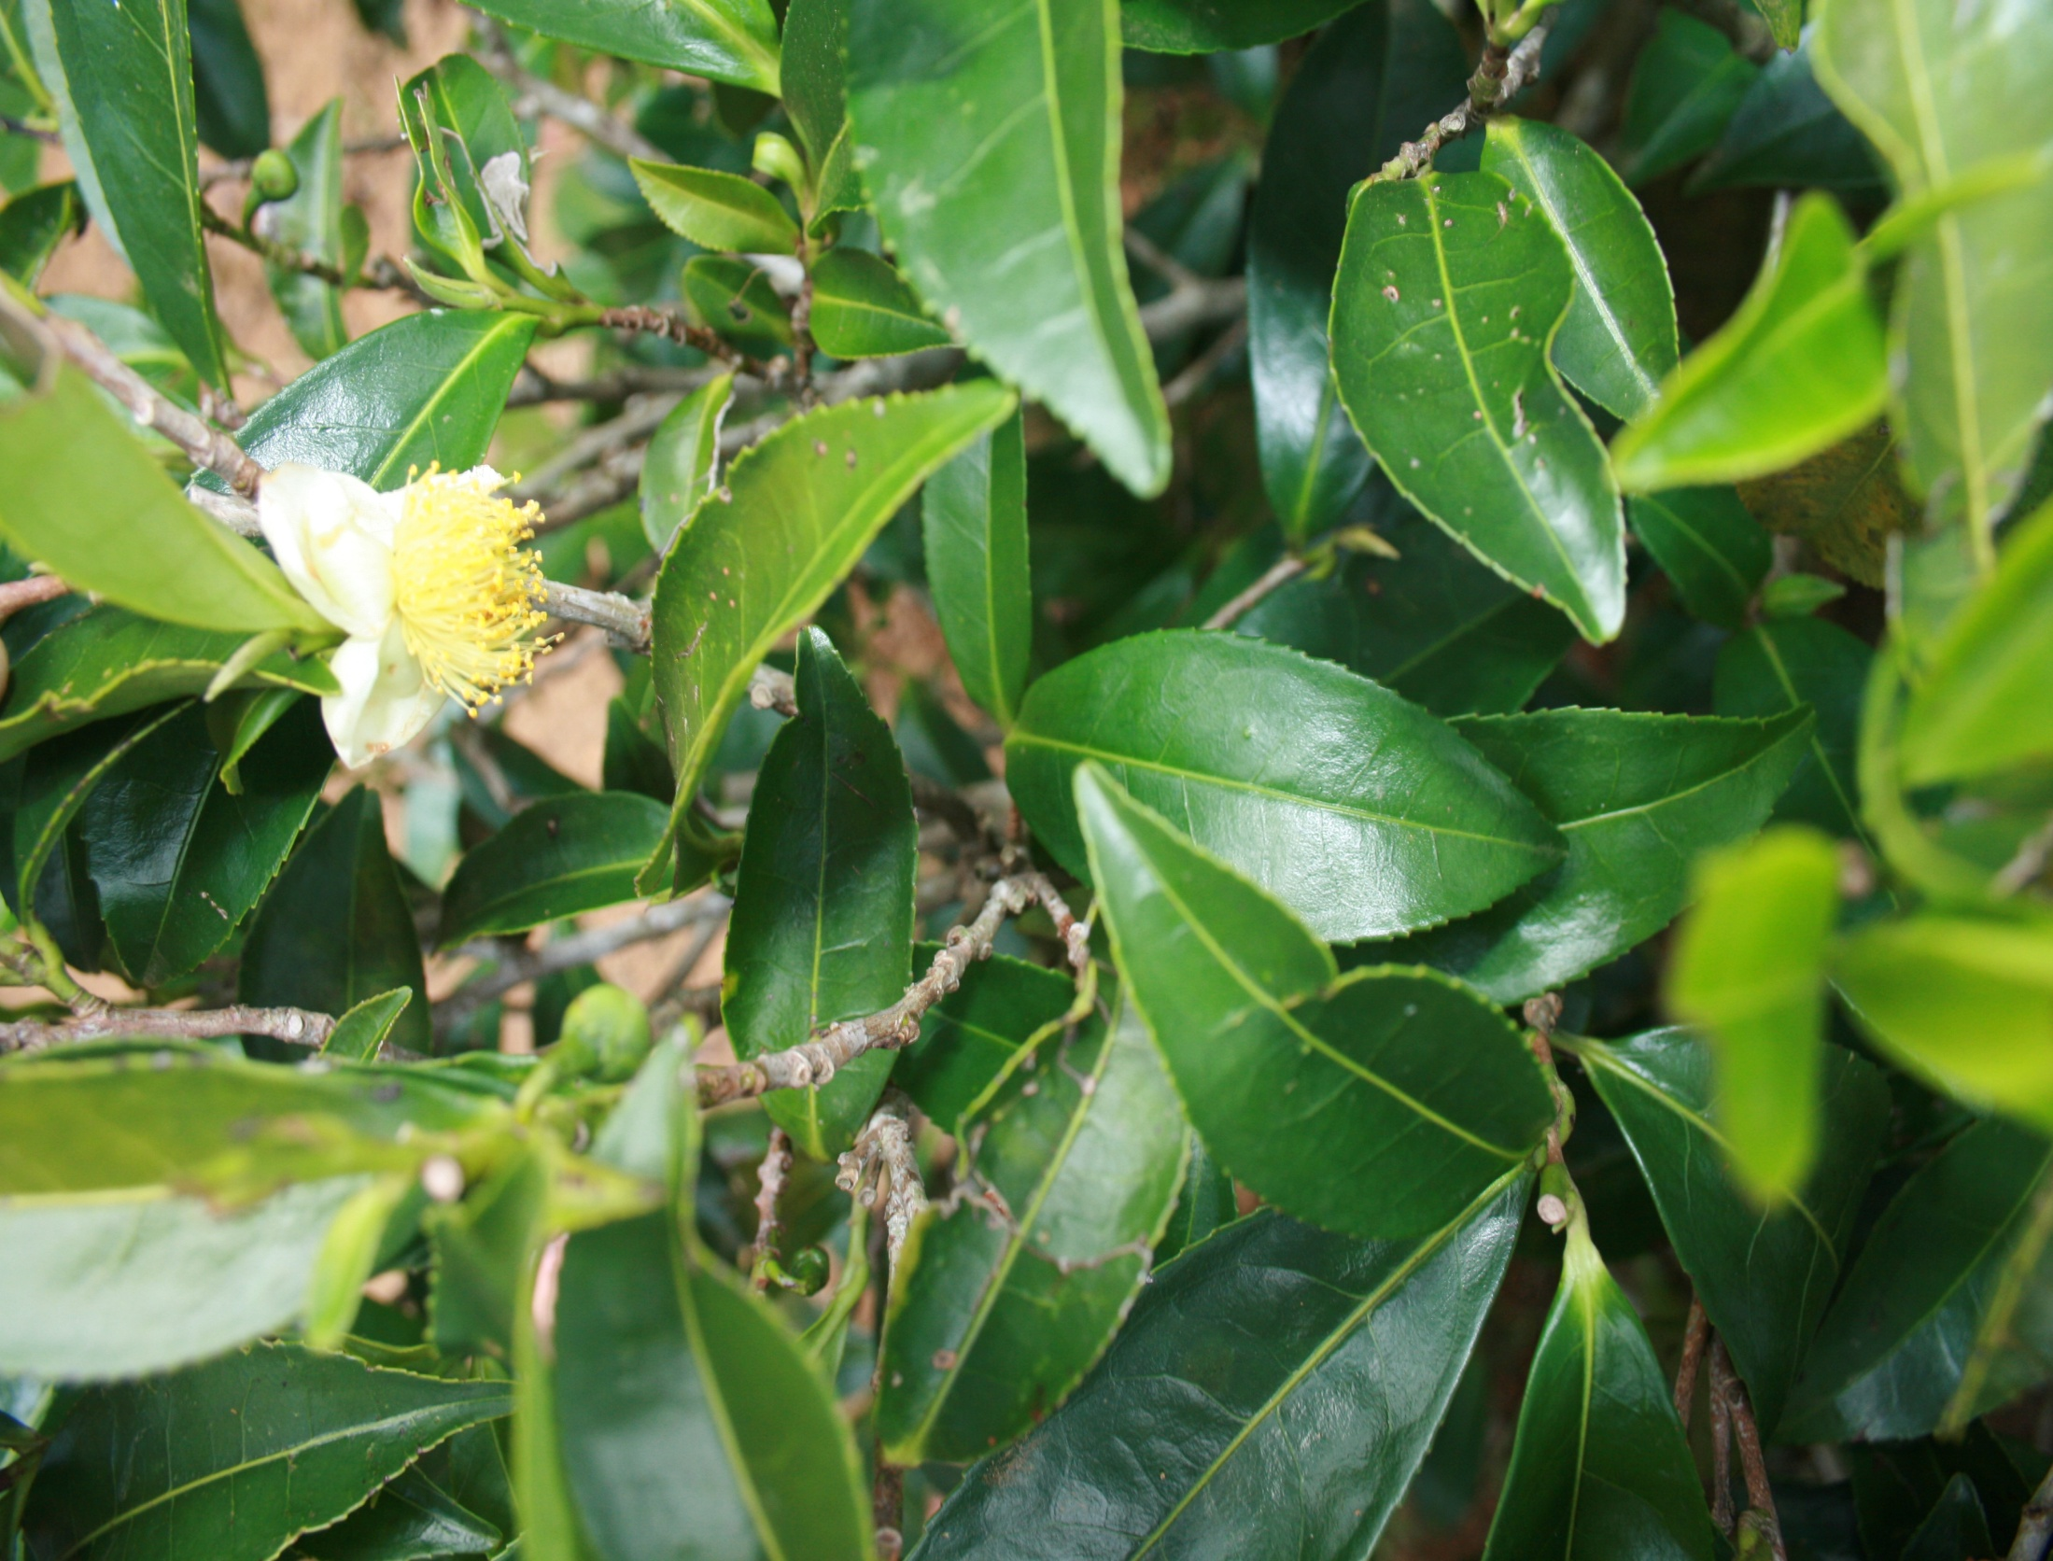
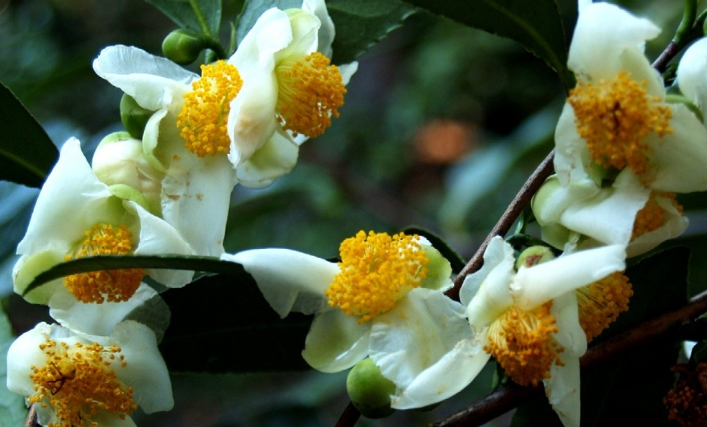
Camelia sinensis
Notes:
Camelia sinensis

Slide 27
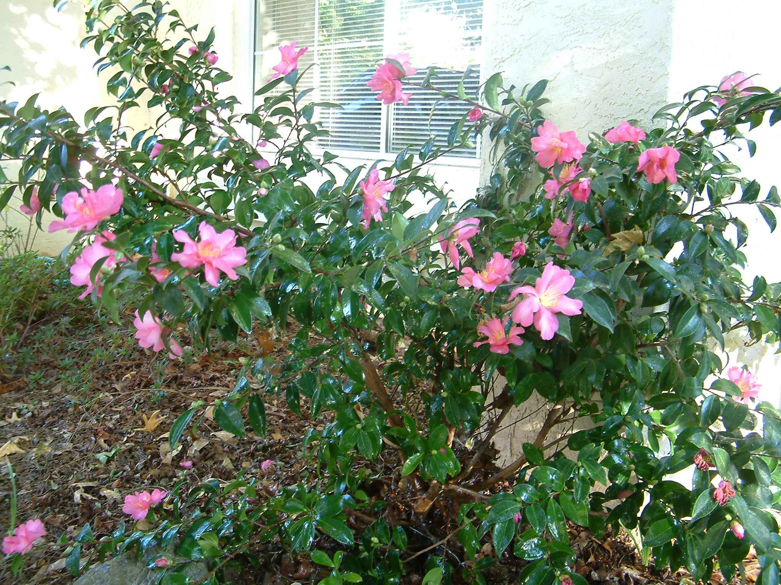
Camellia-sasanqua
Notes:
Camellia-sasanqua

Slide 28
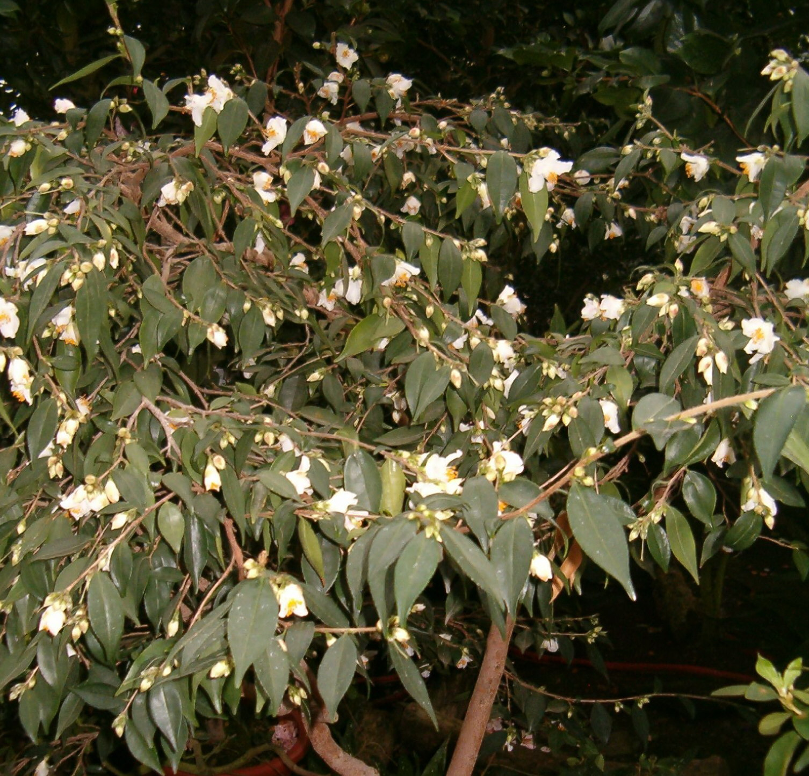
Notes:
Camellia_cuspidata

Slide 29
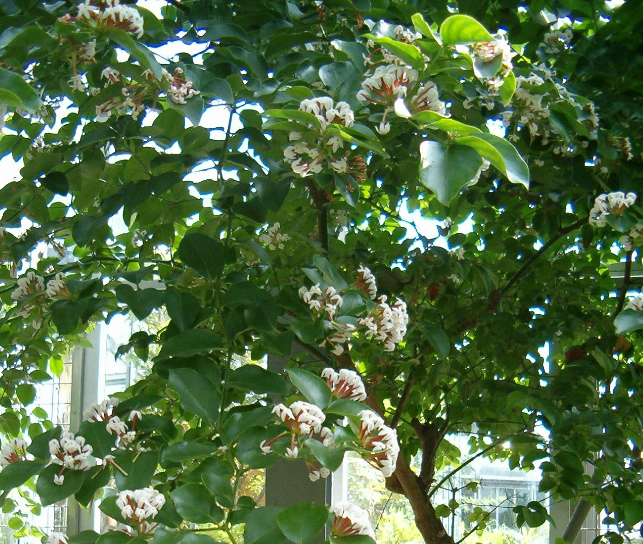
Carissa edulis
Notes:
Carissa edulis

Slide 30
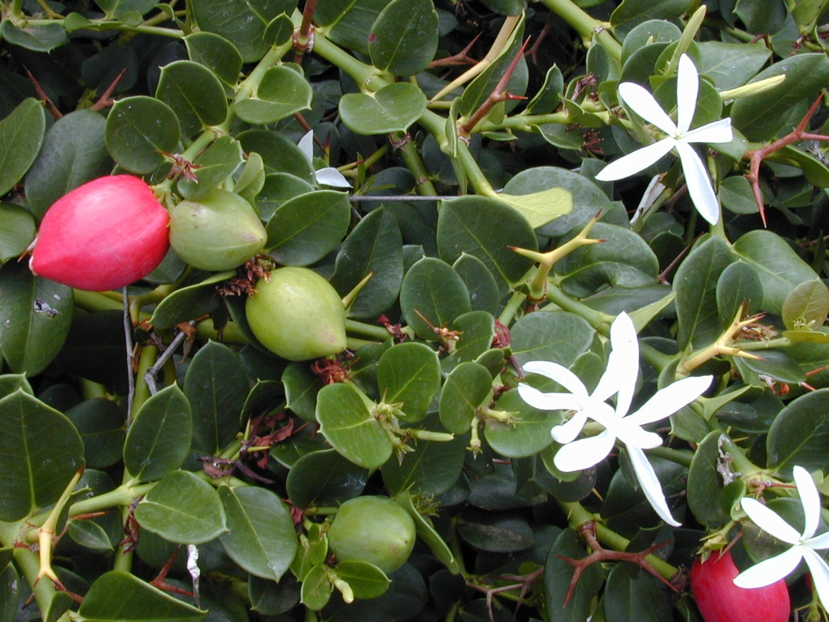
Carissa_macrocarpa.-Ciruela de Yatay
Notes:
Carissa_macrocarpa.-Ciruela de Yatay

Slide 31
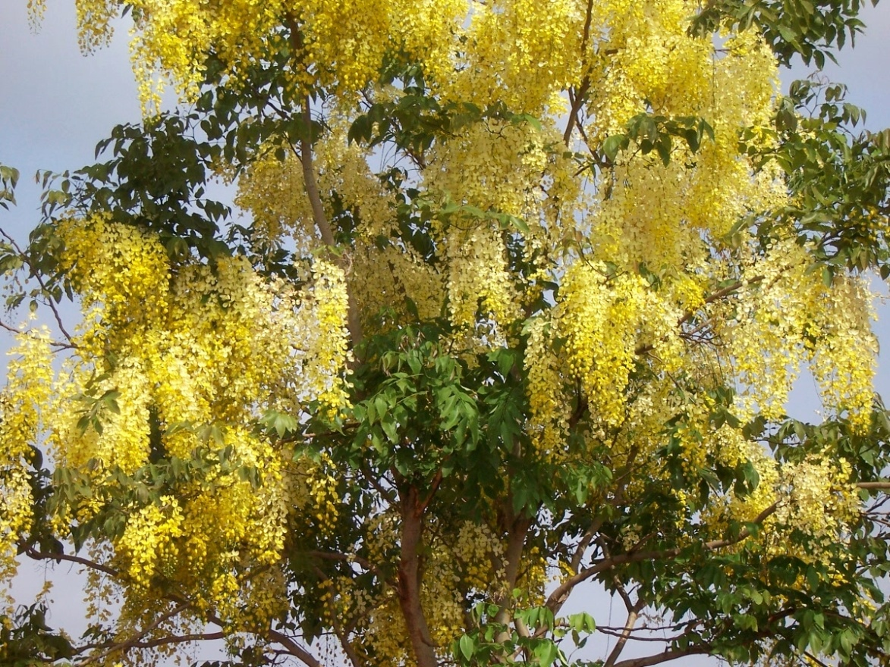
Cassia fistula
Notes:
Cassia fistula

Slide 32
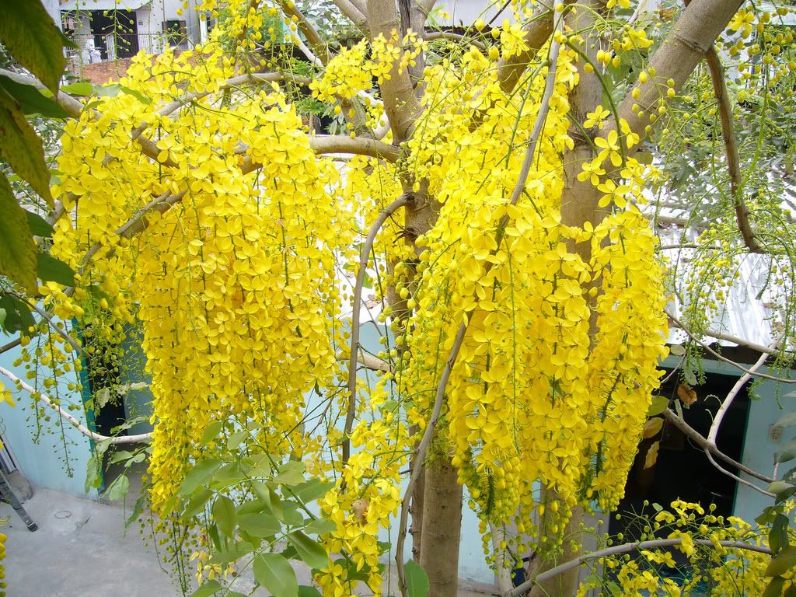
Cassia fistula
Notes:
Cassia fistula

Slide 33
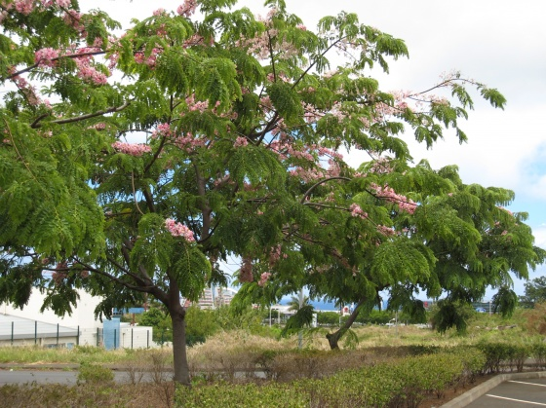
Cassia javanica
Notes:
Cassia javanica

Slide 34
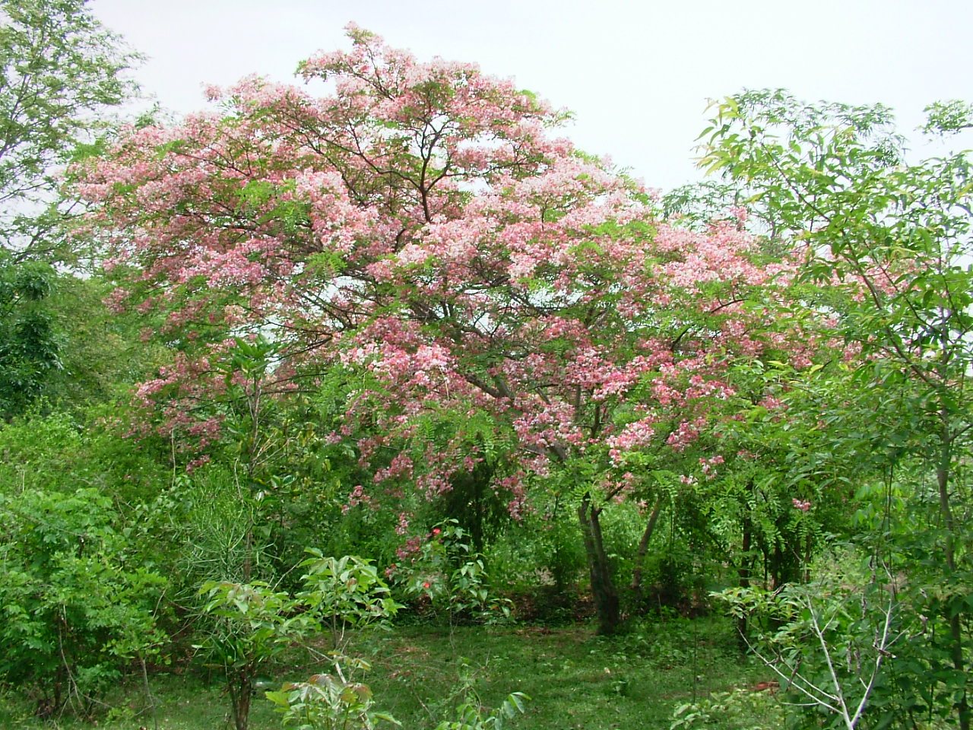
Notes:
Cassia javanica.-

Slide 35
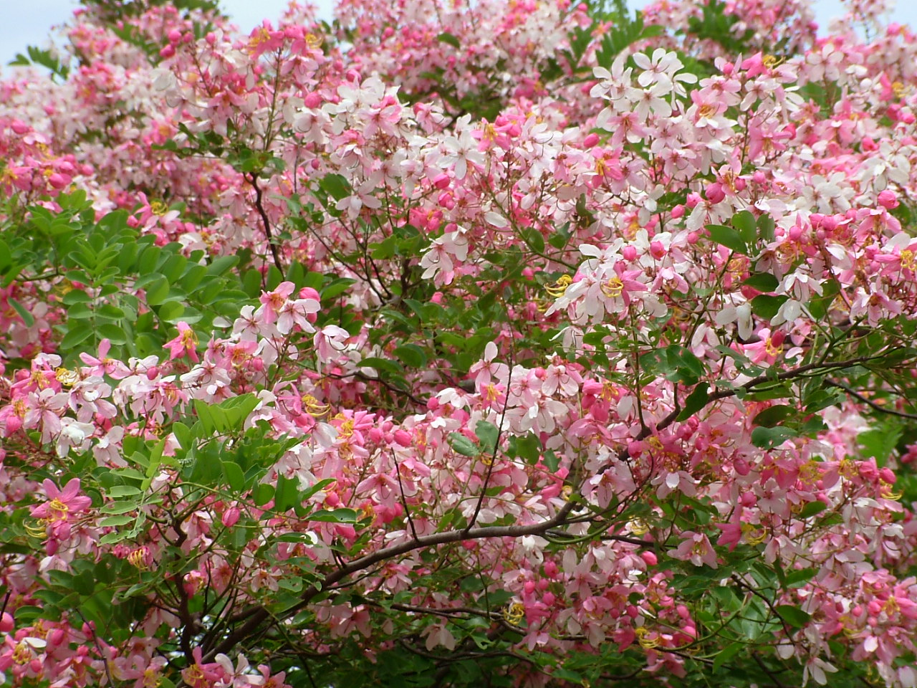
Cassia javanica
Notes:
Cassia javanica

Slide 36
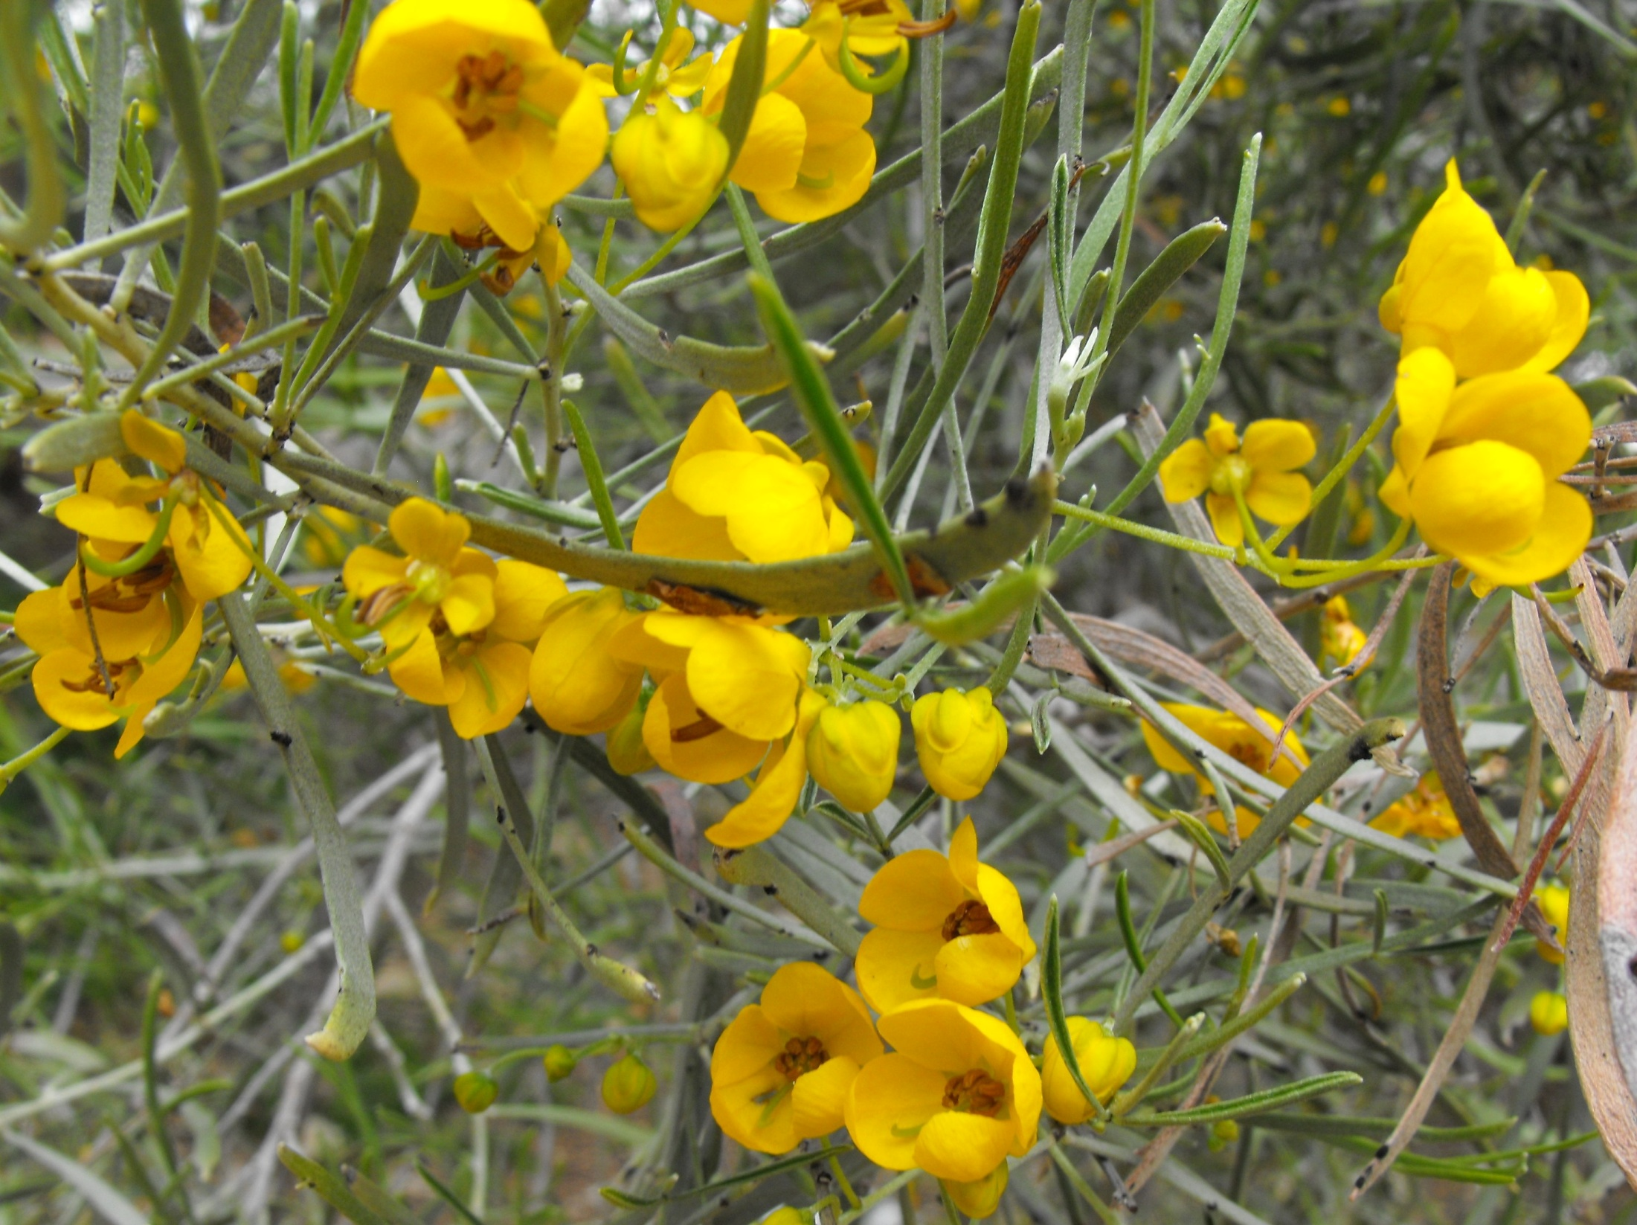
Cassia phyllodinea
Notes:
Cassia phyllodinea

Slide 37
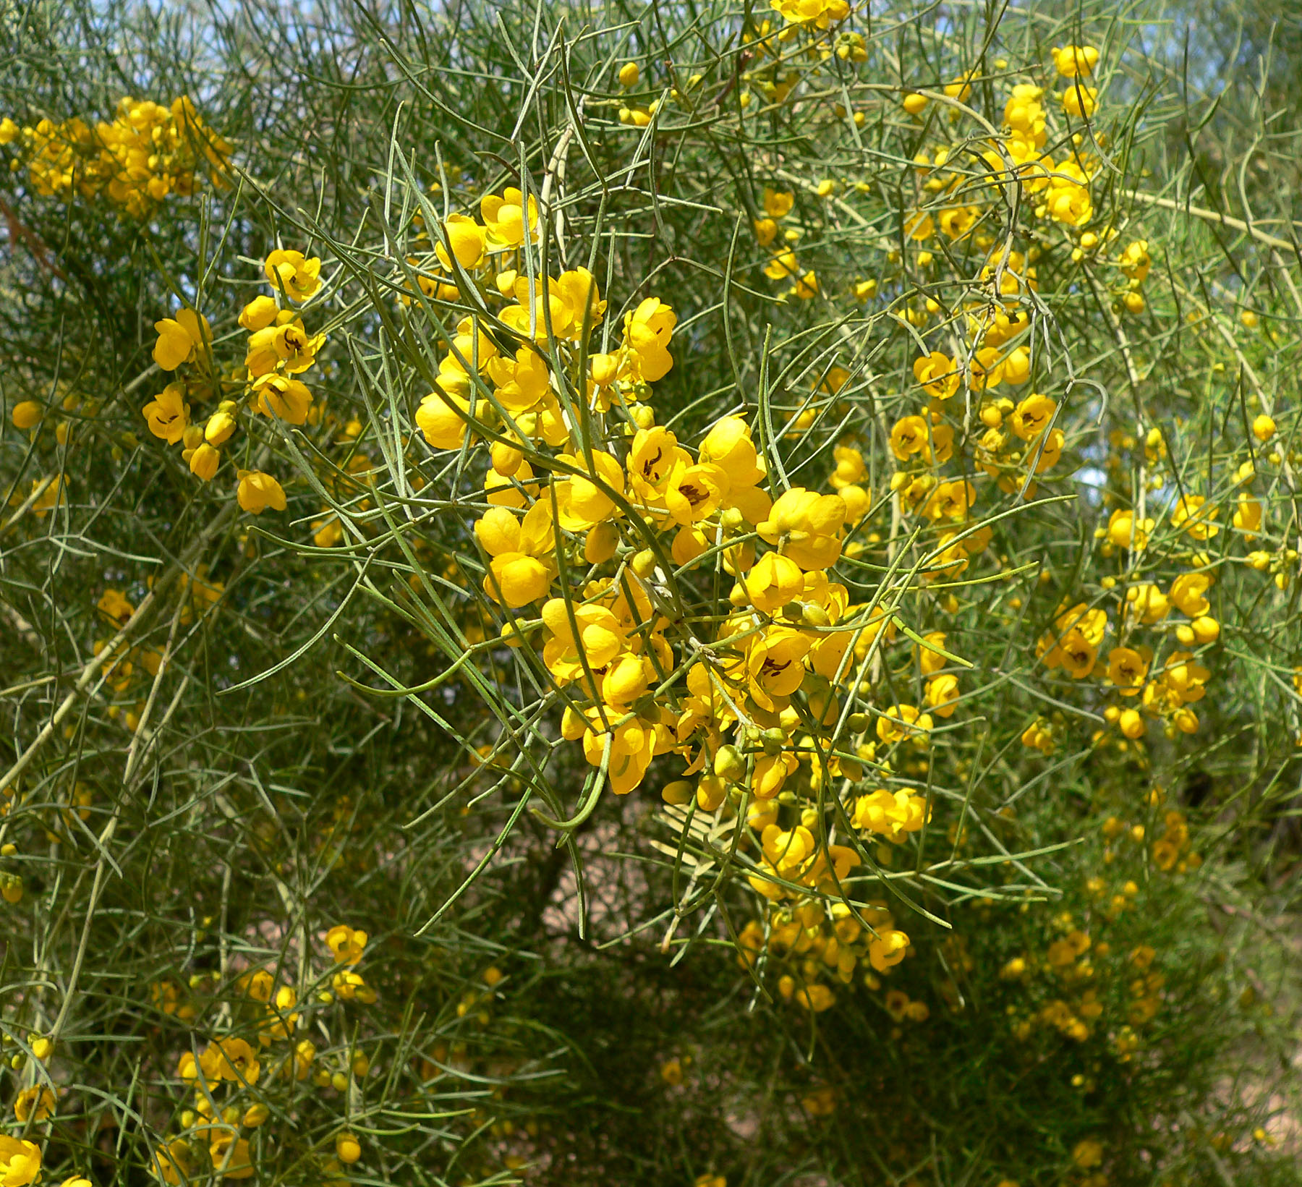
Cassia_nemophila_
Notes:
Cassia_nemophila_

Slide 38
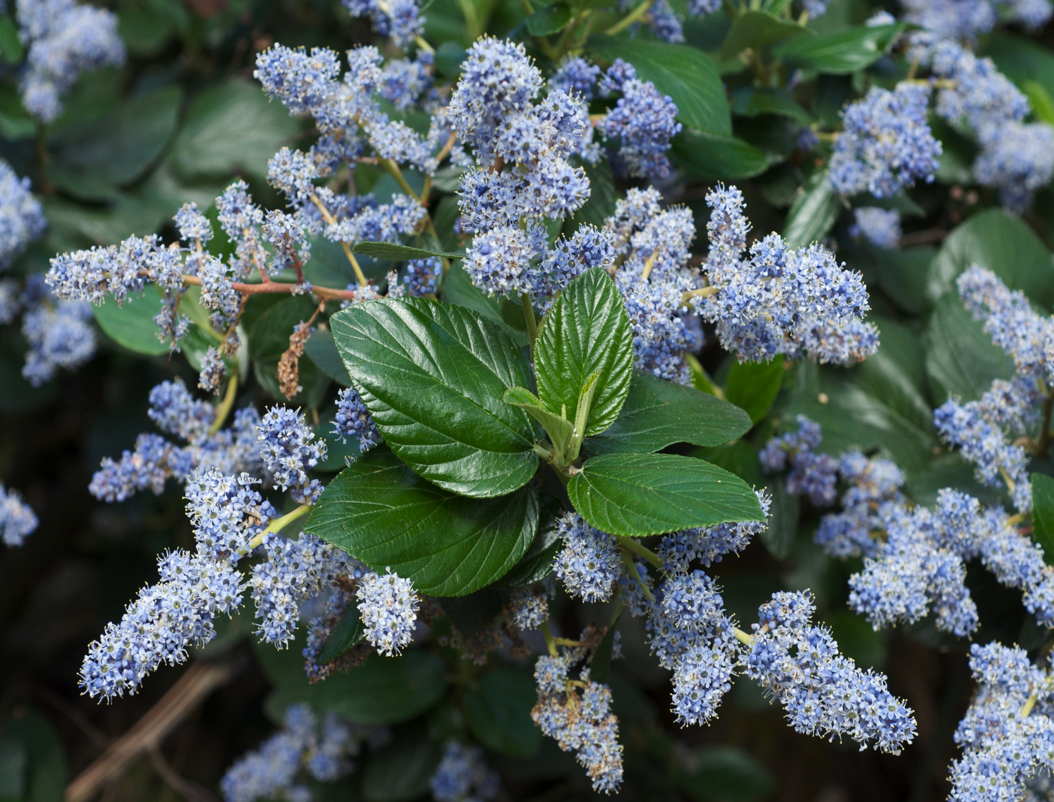
Ceanothus arboreus
Notes:
Ceanothus arboreus

Slide 39
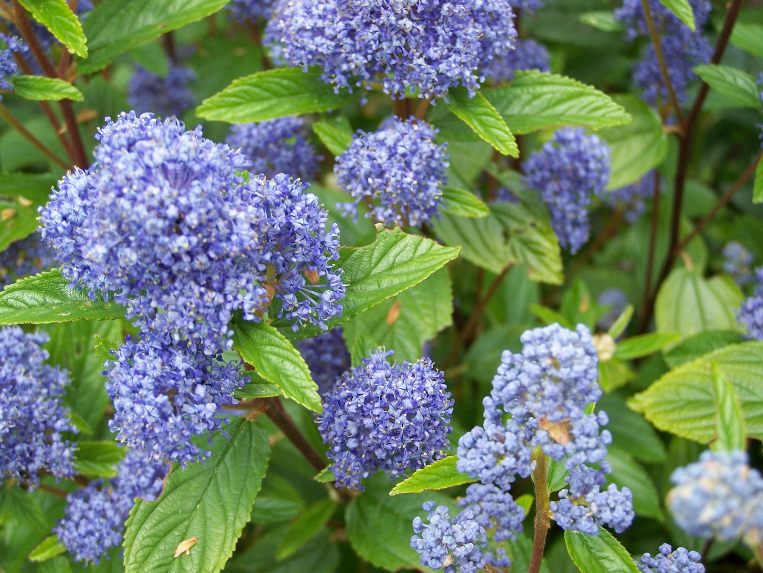
Ceanothus x Henri Desfosse
Notes:
Ceanothus x Henri Desfosse

Slide 40
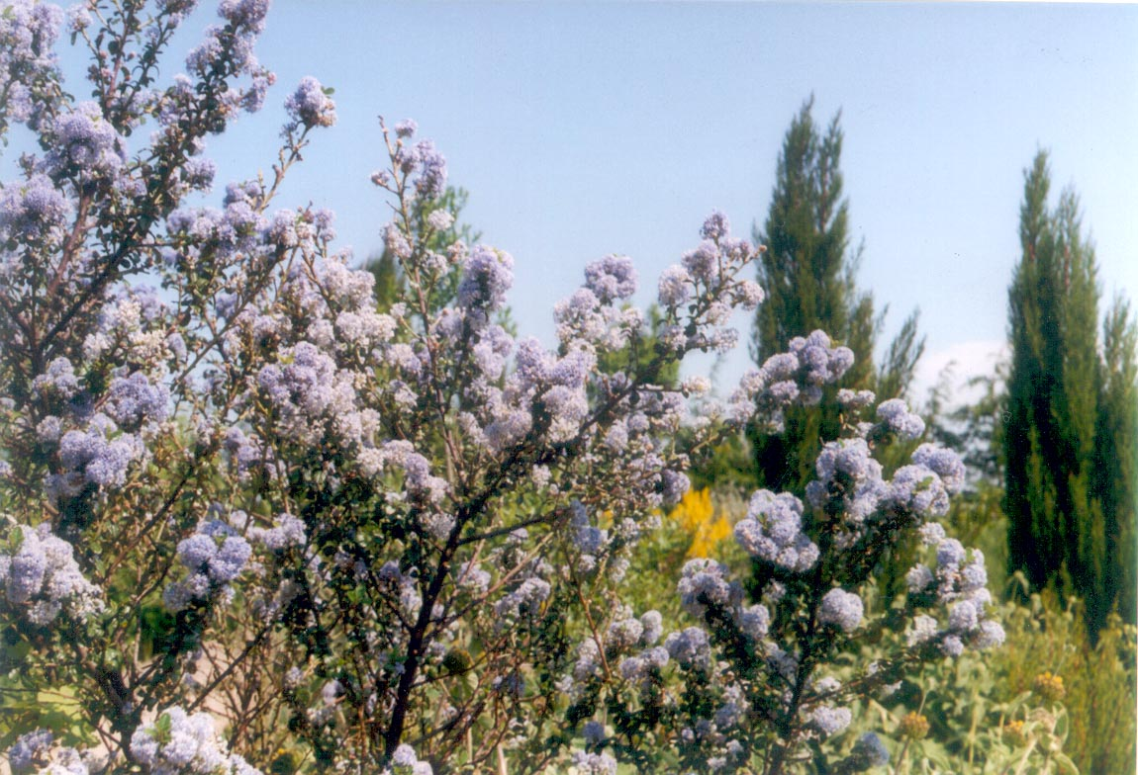
Ceanothus veitchianus
Notes:
Ceanothus veitchianus

Slide 41
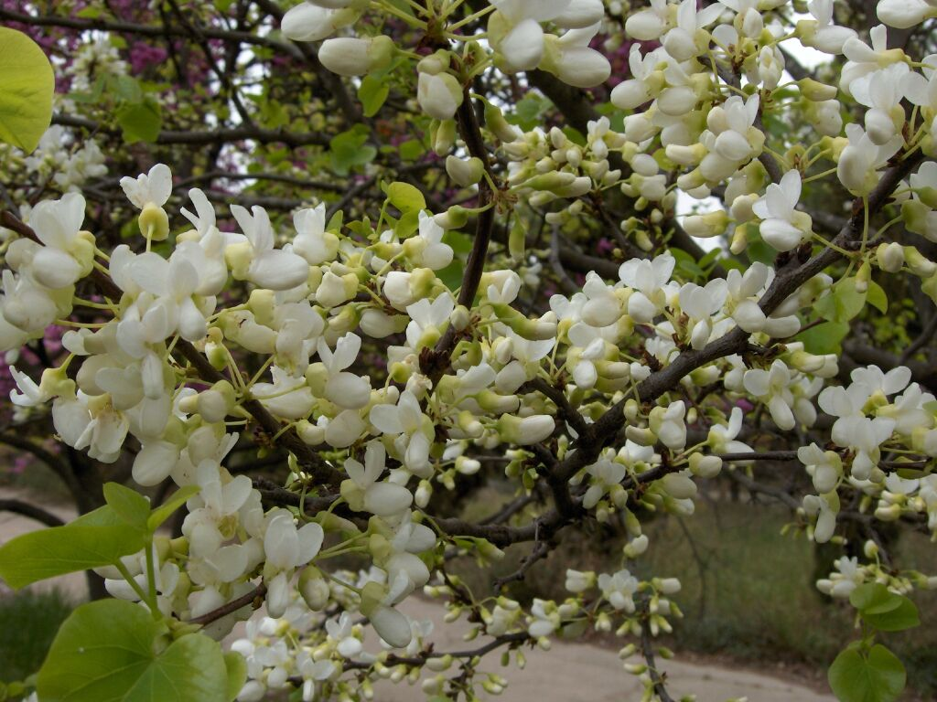
Cercis sliquastrum alba
Notes:
Cercis sliquastrum alba

Slide 42
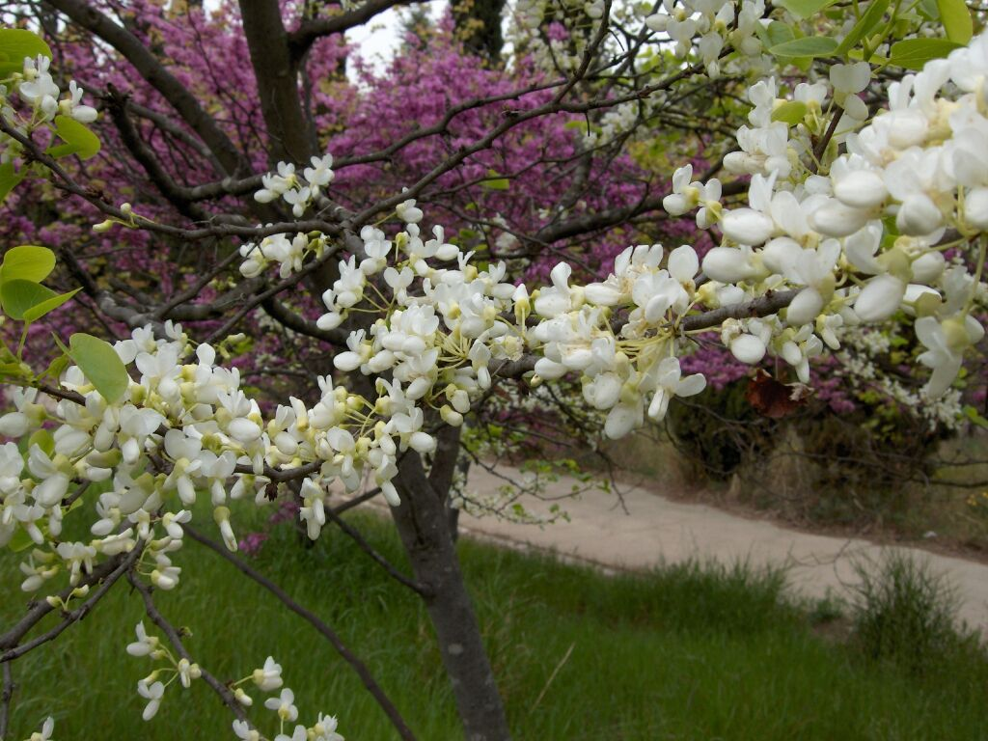
Cercis sliquastrum alba
Notes:
Cercis sliquastrum alba

Slide 43
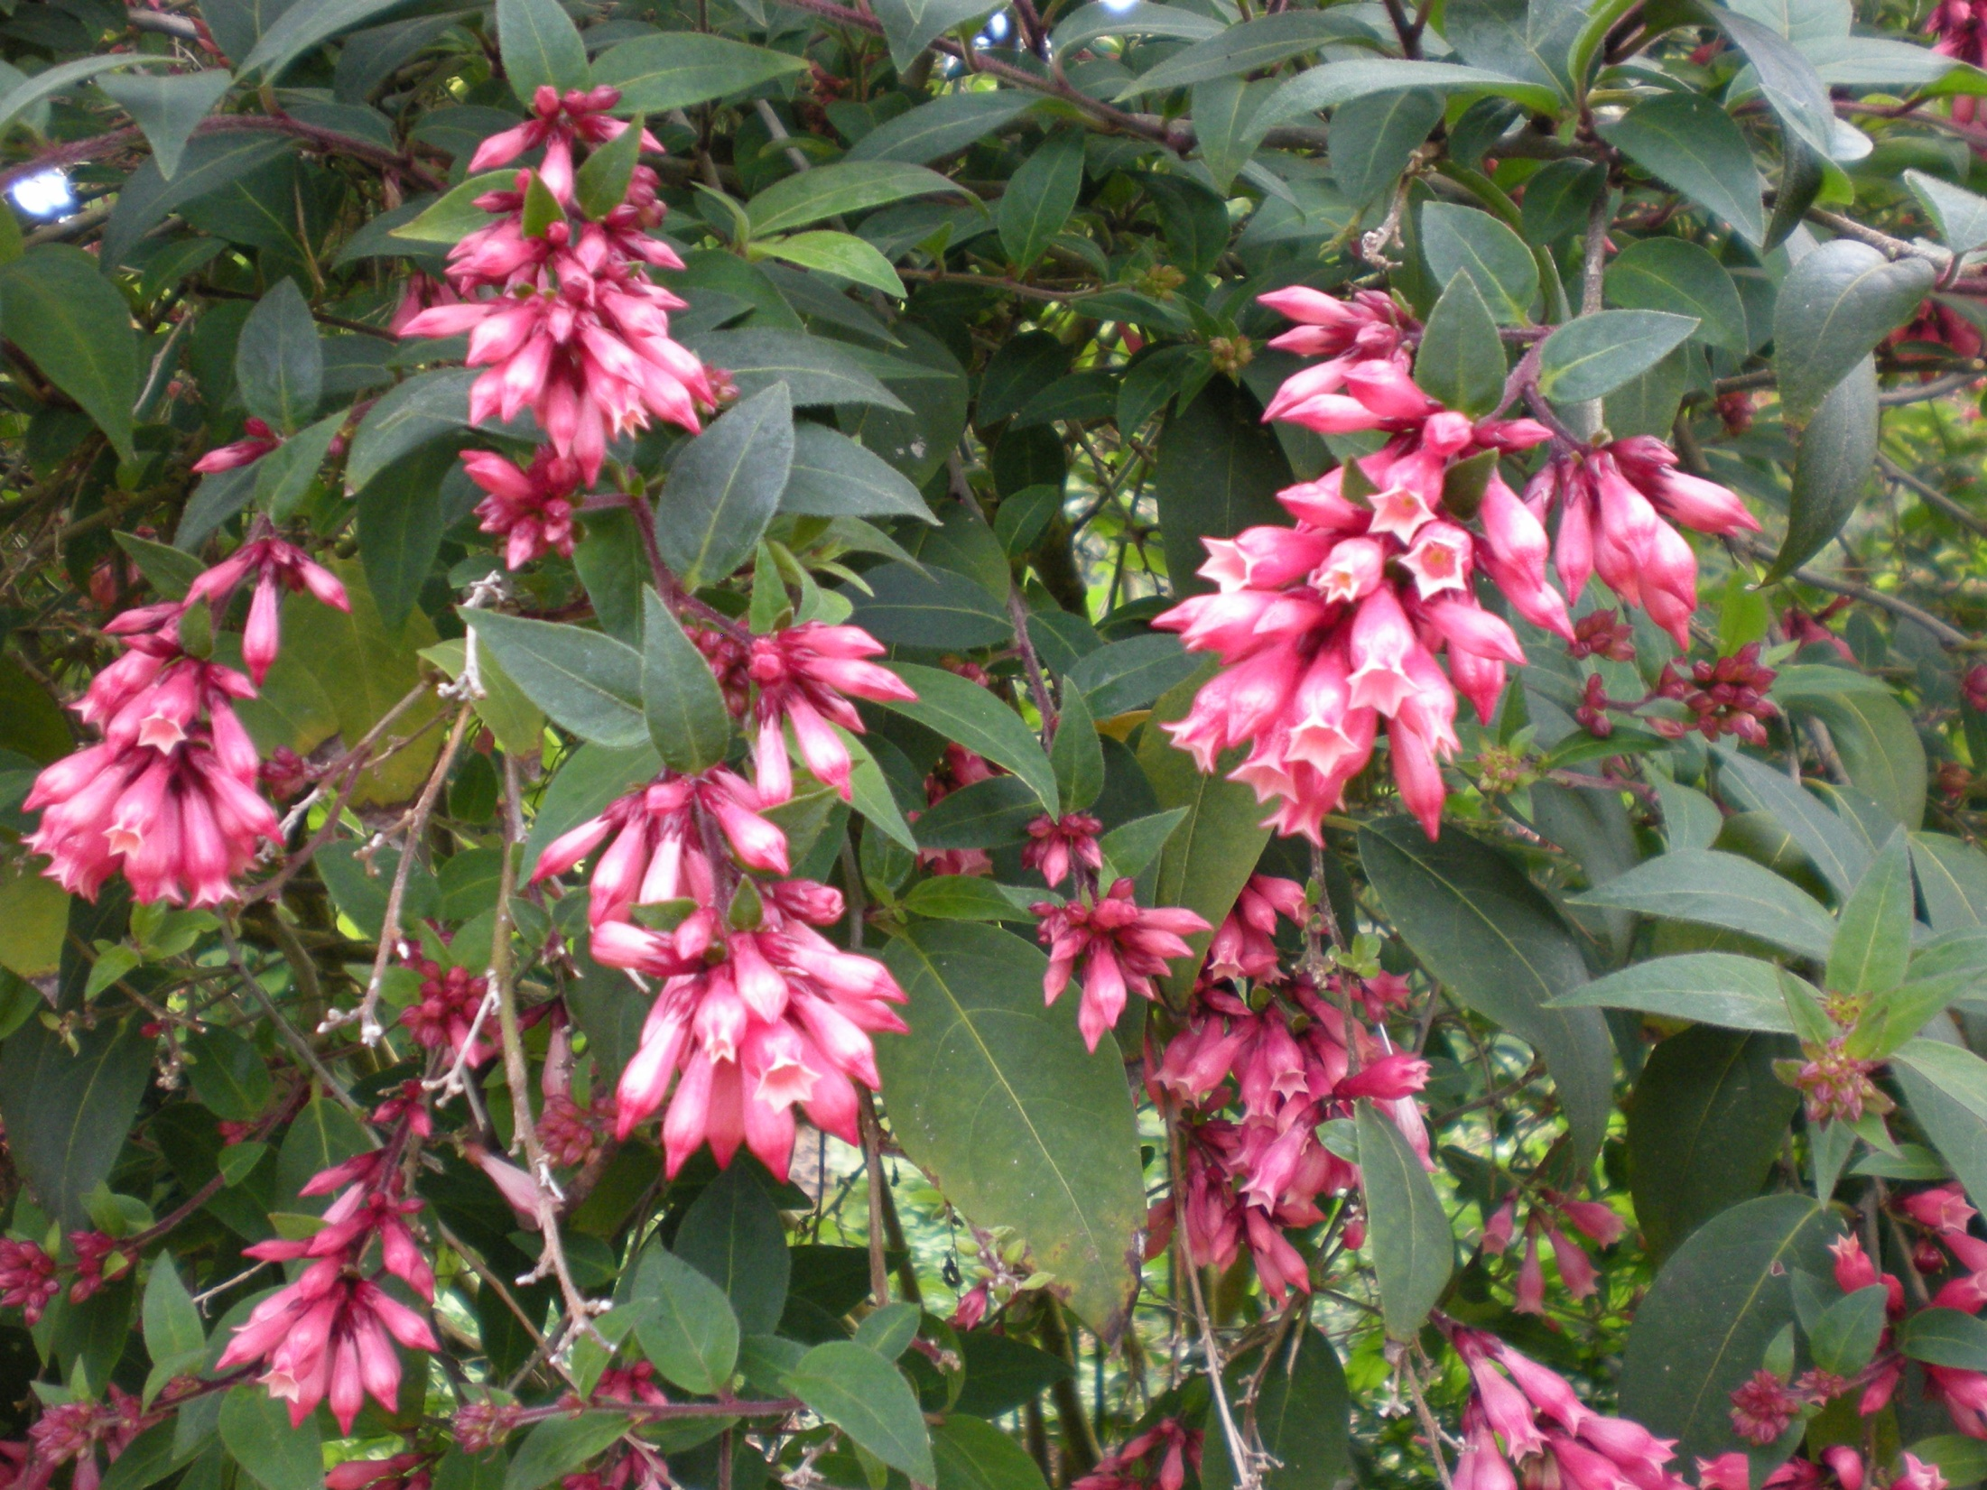
Cestrum elegans
Notes:
Cestrum elegans

Slide 44
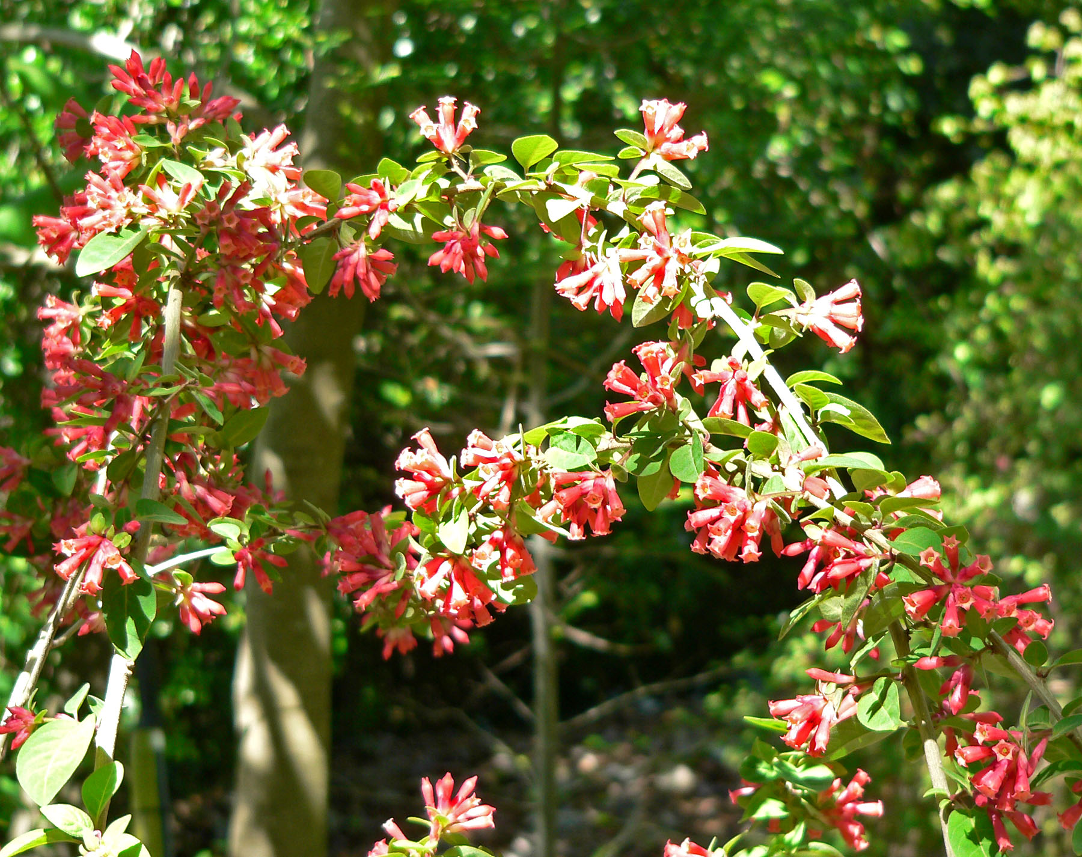
Cestrum_fasciculatum
Notes:
Cestrum_fasciculatum

Slide 45
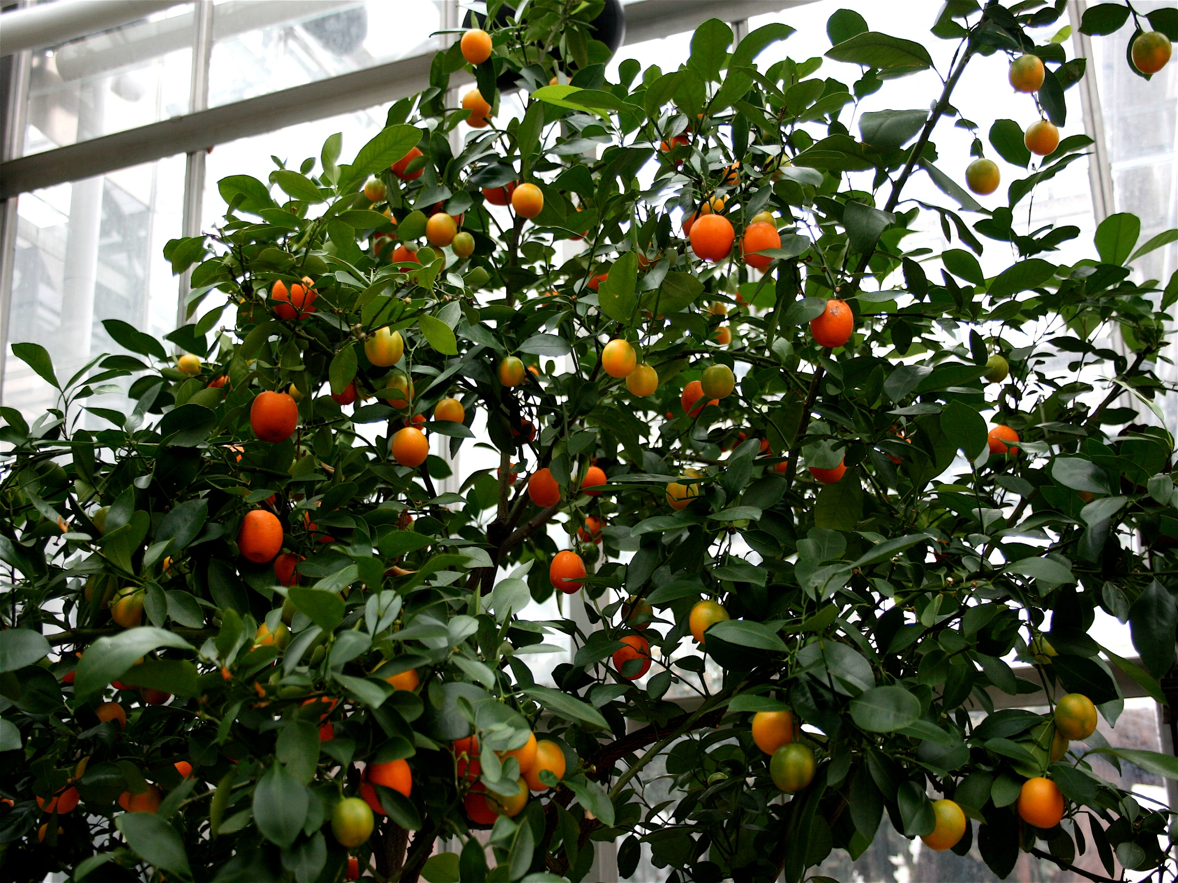
Citrofortunella x mitis.-Calamondin
Notes:
Citrofortunella x mitis.-Calamondin_

Slide 46
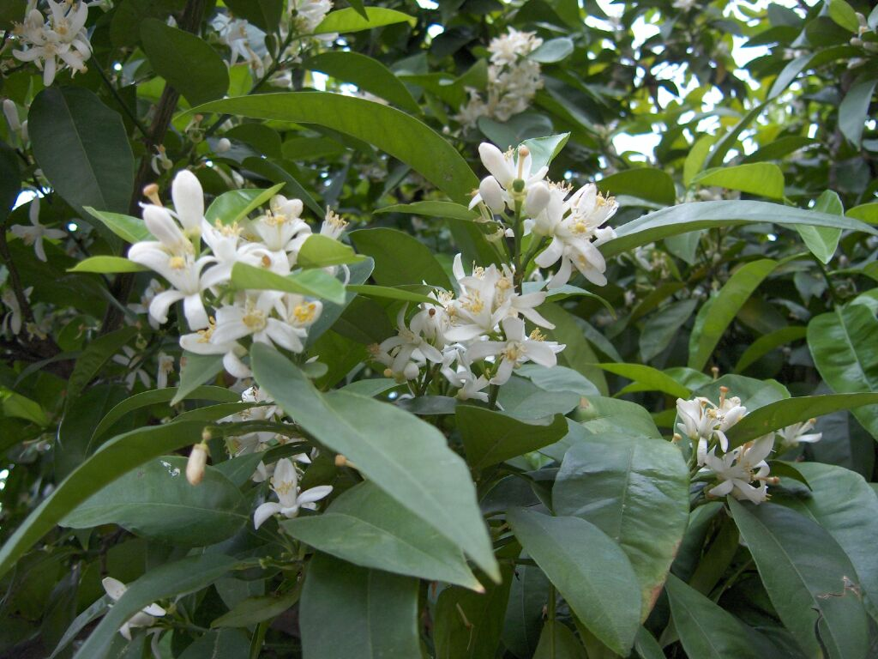
Citrus aurantium
Notes:
Citrus aurantium

Slide 47

Cochlearia officinalis
Notes:
Cochlearia officinalis

Slide 48

Convolvulus_floridus
Notes:
Convolvulus_floridus

Slide 49

Cytisus.-Piornal_en_flor
Notes:
Cytisus.-Piornal_en_flor

Slide 50

Notes:
Cytisus_x_praecox_'All_Gold

Slide 51

Cytisus racemosus
Notes:
Cytisus racemosus

Slide 52

Daphne_gnidium_
Notes:
Daphne_gnidium_

Slide 53



Notes:
Elaeagnus pungen var.reflexa fol.var.

Slide 54

Sambucus nigra.-Frutos
Notes:
Sambucus nigra.-Frutos

Slide 55

Sambucus nigra.-Flores
Notes:
Sambucus nigra.-Flores

Slide 56

Erica arborea
Notes:
Erica arborea

Slide 57


Notes:
Escallonia rubra

Slide 58

Eupatorium ligustrinum
Notes:
Eupatorium ligustrinum

Slide 59

Eupatorium ligustrinum
Notes:
Eupatorium ligustrinum

Slide 60

Fabiana imbricata.
Notes:
Fabiana imbricata.

Slide 61

Fabiana imbricata.
Notes:
Fabiana imbricata.

Slide 62

Pyracantha coccinea
Notes:
Pyracantha coccinea

Slide 63




Gardenia jasminoides
Notes:
Gardenia jasminoides

Slide 64

Gardenia jasminoides
Notes:
Gardenia jasminoides

Slide 65

Genista hispanica
Notes:
Genista hispanica

Slide 66

Genista tinctoria
Notes:
Genista tinctoria

Slide 67


Gomphocarpus fruticosa.-
Notes:
Gomphocarpus fruticosa.-

Slide 68

Muscari botryoides
Notes:
Muscari botryoides

Slide 69

Notes:
Grevillea gaudichaudii

Slide 70

Grevillea laurifolia
Notes:
Grevillea laurifolia

Slide 71

Notes:
Hakea laurina

Slide 72

Hakea dactyloides
Notes:
Hakea dactyloides

Slide 73

Hakea_laurina
Notes:
Hakea_laurina

Slide 74

Hakea multilineata
Notes:
Hakea multilineata

Slide 75

Phyllitis scolopendrium
Notes:
Phyllitis scolopendrium

Slide 76
Hypericum hidcote
Notes:
Hypericum hidcote

Slide 77
Hypericum hidcote
Notes:
Hypericum hidcote

Slide 78
Notes:
Jasminum-officinale

Slide 79
Jasminum humile
Notes:
Jasminum humile

Slide 80
Jasminum nudiflorum
Notes:
Jasminum nudiflorum

Slide 81
Jasminum officinale
Notes:
Jasminum officinale

Slide 82
Jasminum fruticans
Notes:
Jasminum fruticans

Slide 83
Jasminum mesny
Notes:
Jasminum mesny

Slide 84
Jasminum mesny
Notes:
Jasminum mesny

Slide 85
Ligularia kaempferi
Notes:
Ligularia kaempferi

Slide 86
Notes:
Justicia spicigera

Slide 87
Justicia spicigera
Notes:
Justicia spicigera

Slide 88
Colocasia esculenta.-Taro.
Notes:
Colocasia esculenta.-Taro.

Slide 89

Impatiens walleriana
Notes:
Impatiens walleriana

Slide 90

Iresine herbstii
Notes:
Iresine herbstii

Slide 91

Sparmania africana
Notes:
Sparmania africana

Slide 92

Justicia bradegeana.
Notes:
Justicia bradegeana.

Slide 93

Justicia bradegeana.
Notes:
Justicia bradegeana.

Slide 94

Spiraea cantoniensis
Notes:
Spiraea cantoniensis

Slide 95

Spirea cantoniensis
Notes:
Spirea cantoniensis

Slide 96

Streptosolen jamesonii.
Notes:
Streptosolen jamesonii.

Slide 97
Streptosolen jamesonii.
Notes:
Streptosolen jamesonii.

Slide 98
Notes:
Sutherlandia_frutescens

Slide 99
Sutherlandia_frutescens
Notes:
Sutherlandia_frutescens

Slide 100

Tamarix pentandra.
Notes:
Tamarix pentandra.

Slide 101

Templetonia retusa
Notes:
Templetonia retusa

Slide 102

Teline_linifolia
Notes:
Teline_linifolia

Slide 103

Teline linifolia
Notes:
Teline linifolia

Slide 104


Notes:
Tibouchina urvilleana

Slide 105

Weigela_florida
Notes:
Weigela_florida

Slide 106

Weigela_florida fol.var.
Notes:
Weigela_florida fol.var.

Slide 107

Westringia_fruticosa
Notes:
Westringia_fruticosa

Slide 108

Westringia_fruticosa
Notes:
Westringia_fruticosa

Slide 109


Wigandia caracasana
Notes:
Wigandia caracasana

Slide 110

Aloe plicatilis
Notes:
Aloe plicatilis

Slide 111

Genista maderiensis
Notes:
Genista maderiensis

Slide 112

Perocephalus lasioèrmus
Notes:
Perocephalus lasioèrmus

Slide 113

Saxifraga umbrosa
Notes:
Saxifraga umbrosa

Slide 114

Zoysia tenuifolia
Notes:
Tapiz de Zoysia tenuifolia

Slide 115

Tetrapanax papyrifera
Notes:
Tetrapanax papyrifera

Slide 116

Tetrapanax papyrifera
Notes:
Tetrapanax papyrifera

Slide 117

Thulbalgia violacea
Notes:
Thulbalgia violacea

Slide 118

Asclepias curasavica
Notes:
Asclepias curasavica

Slide 119


Carica papaya.
Notes:
Carica papaya.

Slide 120

Eichornia crasipes
Notes:
Eichornia crasipes

Slide 121

Notes:
Justicia brandegeana

Slide 122

Iocroma violacea.
Notes:
Iocroma violacea.

Slide 123

Lampranthus s`pec.
Notes:
Lampranthus s`pec.

Slide 124

Lemna minor
Notes:
Lemna minor

Slide 125

Lemna minor

Slide 126

Ligularia hietala
Notes:
Ligularia hietala

Slide 127
Ligularia kaempferi
Notes:
Ligularia kaempferi

Slide 128


Yuca rostrata
Notes:
Yuca rostrata

Slide 129

Acanthus mollis
Notes:
Acanthusmollis

Slide 130

Agave_attenuata
Notes:
Agave_attenuata

Slide 131

Agave_attenuata en flor
Notes:
Agave attenuata

Slide 132

Aloe_dichotoma
Notes:
Aloe_dichotoma

Slide 133

Aloe dichotoma.-Flor
Notes:
Aloe dichotoma.-Flor

Slide 134

Aptenia_cordifolia
Notes:
Aptenia_cordifolia

Slide 135

Arctotis stoechas
Notes:
Arctotis stoechas

Slide 136

Aspidistra elatior
Notes:
Aspidistra elatior

Slide 137

Calceolaria Herbeo x hybrida
Notes:
Calceolaria Herbeo x hybrida

Slide 138

Carpobrotus edulis
Notes:
Carpobrotus edulis

Slide 139

Carpobrotus edulis flor blanca
Notes:
Carpobrotus edulis flor blanca

Slide 140

Cestrum nocturnum
Notes:
Cestrum nocturnum

Slide 141

Evonymus alatus compactus.-
Notes:
Evonymus alatus compactus.-

Slide 142

Fatsia japonica
Notes:
Fatsia japonica

Slide 143

Gaura lindheimeri rosa
Notes:
Gaura lindheimeri rosa

Slide 144

Lavandula stoechas
Notes:
Lavandula stoechas

Slide 145

Lavandula stoechas
Notes:
Lavandula stoechas

Slide 146

Mesembrianthemum cristallinum.
Notes:
Mesembrianthemum cristallinum.

Slide 147

Euohorbia pulcherrima.-Poinsetia
Notes:
Euohorbia pulcherrima.-Poinsetia

Slide 148


Sansevieria trifasciata var. laurentii
Notes:
Sansevieria trifasciata var. laurentii

Slide 149

Syringa vulgaris
Notes:
Syringa vulgaris

Slide 150

Syringa vulgaris alba

Slide 151

Syringa vulgaris x Etna

Slide 152

Syringa vulgaris x Marechal Fock
Notes:
Syringa vulgaris x Marechal Fock

Slide 153

Syringa vulgaris x Mme.Francisque Morel
Notes:
Syringa vulgaris x Mme.Francisque Morel

Slide 154

Viburnum opulus .-frutos
Notes:
Viburnum opulus .-frutos

Slide 155

Viburnum rhytidophyllum
Notes:
Viburnum rhytidophyllum

